Slide 1
第四章 FX系列PLC的步进指令及其编程
步进指令是专门用于步进控制的指令。所谓步进控制是指在多工步的控制中，按照一定的顺序分步动作，即上一步动作结束后，下一步动作才开始。
步进指令共有两条：即步进指令（STL）和步进返回指令（RET）。它们专门用于编写步进控制程序。STL指令只可用状态（S）作为其操作数。
4.1 状态转移图和步进梯形图的绘制

Slide 2
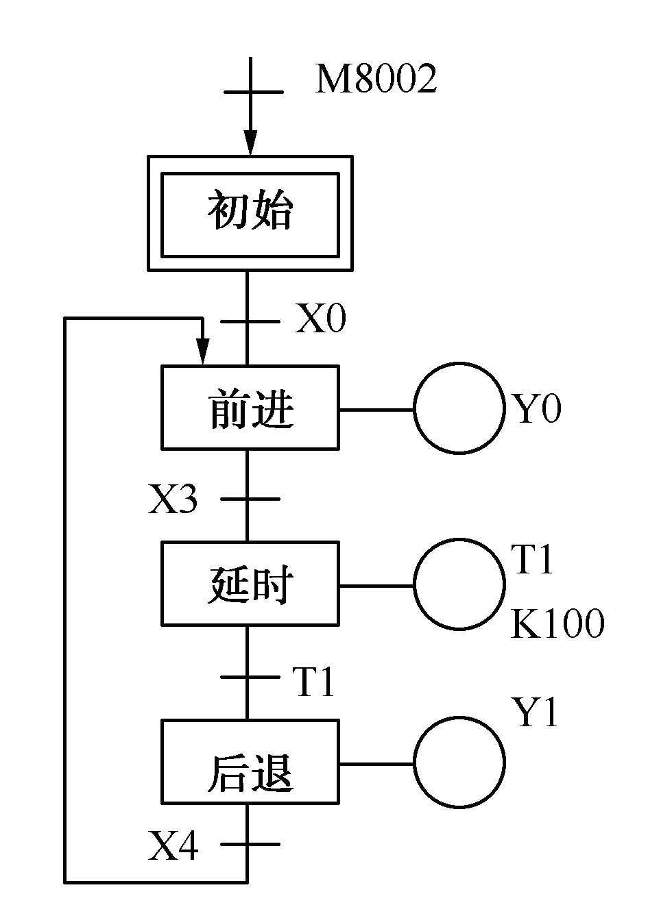
4.1.1 状态转移图
状态转移图是一种用于描述顺序控制系统的图形说明语言。它由步、转移条件及有向线段组成。
（1）步。控制过程中的一个特定
状态，分为初始步和工作步。每
一步中要完成一个或多个特定的
动作。初始步表示一个控制系统
的初始状态，一个控制系统必须
有一个初始步，可以没有具体要
完成的动作。

Slide 3
4.1.1 状态转移图
（2）转移条件。
步与步之间用“有向线段”连接，在有向线段上用一个或多个小短横线表示一个或多个转移条件，当条件得以满足
时，可以实现由前一步“转移”
到下一步的控制（由完成前一步
的动作，转移到执行下一步的动
作）。转移到下一步执行，并同
时自动关闭上一步的动作。

Slide 4
状态转移图的构成规则
（1）画状态转移图时，首先要根据控制系统的具体要求，将控制系统的工作顺序分为若干步，并确定其相应的动作。
（2）步与步之间用有向线段连接，当系统的控制顺序是从上向下时，可以不标注箭头，若控制顺序是从下向上执行时，必须要标注箭头。
（3）找出步与步之间的转移条件。
（4）确定初始步，用于表示顺序控制的初始状态。
（5）系统结束时一般是返回到初始状态。

Slide 5

填空题
2分
状态转移图由 [填空1] 、 [填空2] 及有向线段组成。
此题未设置答案，请点击右侧设置按钮
正常使用填空题需3.0以上版本雨课堂
作答

Slide 6
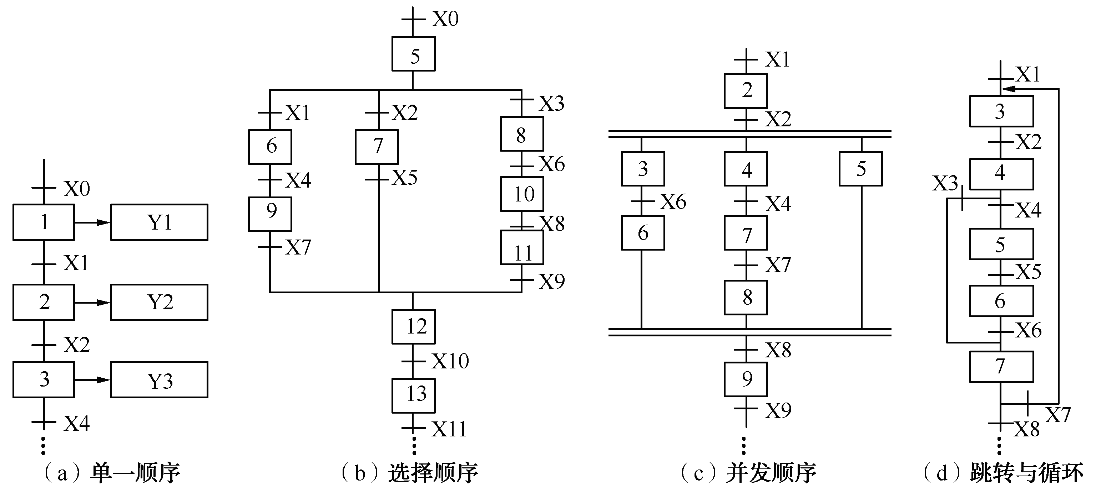
状态转移图的形式

Slide 7
4.1.3 步进梯形图和步进指令
步进指令STL（Step Ladder Instruction）用状态S作为其操作数。FX2N系列PLC的状态S的编号为S0~S899，共900点；其中S0~S9供初始状态用，S10~S19供返回原点用，S500~S899具有断电保持功能。RET为步进返回指令。
采用步进指令进行程序设计时，首先要设计系统的状态转移图，然后再将状态转移图转换成梯形图，写出相应的指令语句。

Slide 8
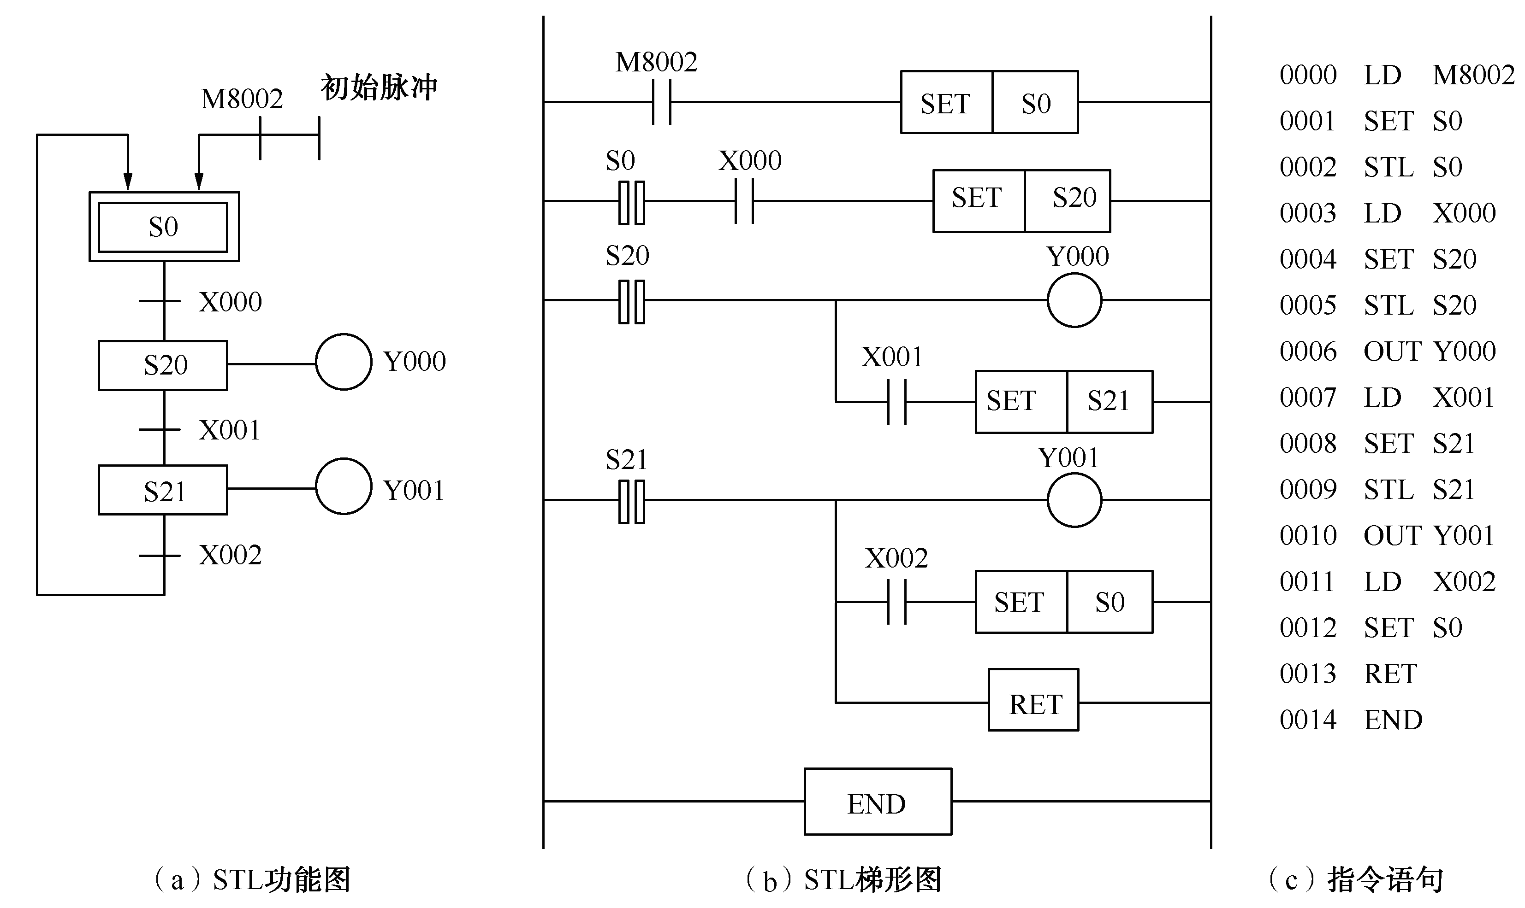

Slide 9

SQ3
SQ1
SQ2

Slide 10
输入 |  |  | 输出
元件代号 | 功能 | 输入继电器 | 元件代号 | 功能 | 输出继电器
SB1 | 启动按钮 | X0 | KM1 | 正转接触器（右行） | Y1
SQ1 | 原位限位 | X1 | KM2 | 反转接触器（左行） | Y2
SQ2 | 右行限位 | X2 | HL1 | 右行指示灯（绿） | Y11
SQ3 | 左行限位 | X3 | HL2 | 左行指示灯（红） | Y12
SQ3
SQ1
SQ2
S20
②
①
S21
S0
S22
③

Slide 11
输入 |  |  | 输出
元件代号 | 功能 | 输入继电器 | 元件代号 | 功能 | 输出继电器
SB1 | 启动按钮 | X0 | KM1 | 正转接触器（右行） | Y1
SQ1 | 原位限位 | X1 | KM2 | 反转接触器（左行） | Y2
SQ2 | 右行限位 | X2 | HL1 | 右行指示灯（绿） | Y11
SQ3 | 左行限位 | X3 | HL2 | 左行指示灯（红） | Y12
SQ3
SQ1
SQ2
S0
S20
S21
S22

Slide 12
M8002
SQ3
SQ1
SQ2
S0
S20
S0
S21
S22
启动按钮SB1
S20
小车右行，绿灯闪烁
原位SQ1
右行限位SQ2
S21
小车左行，红灯闪烁
左行限位SQ3
S22
小车右行，绿灯闪烁

Slide 13
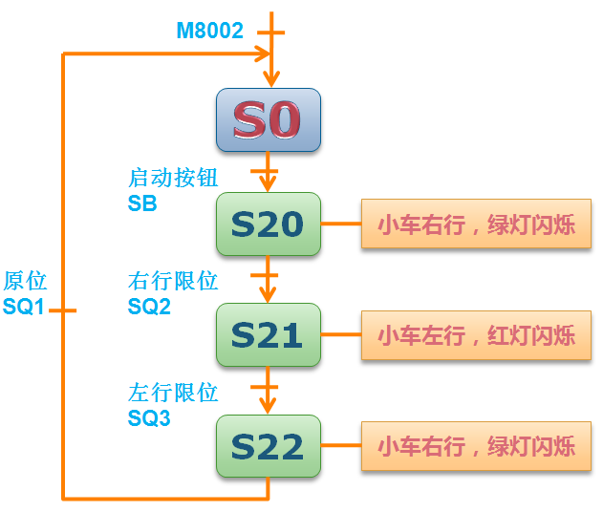

Slide 14
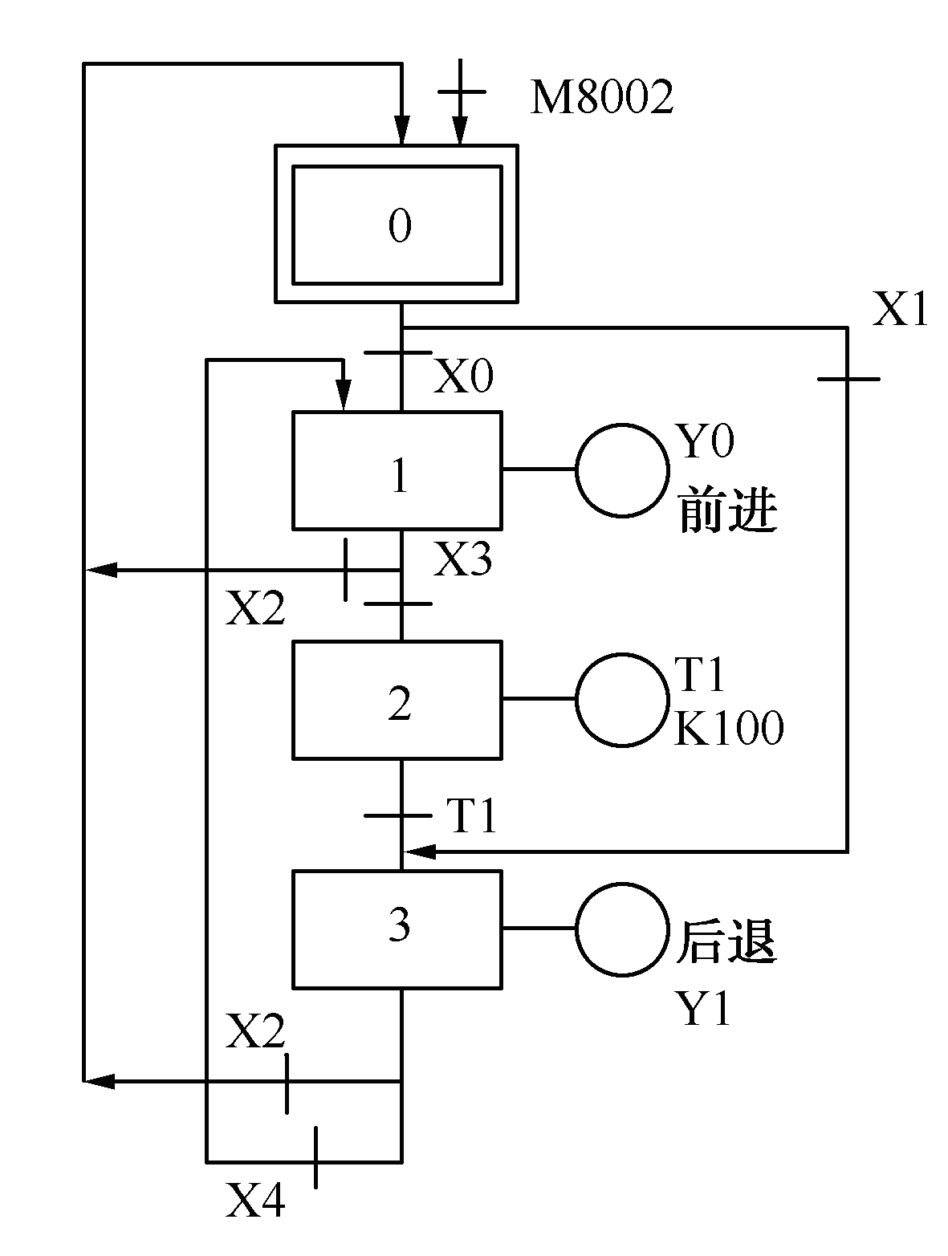
在前面所述的控制要求中再补充3条：
①小车在前进时，如果按下停止按钮（X2=ON），则小车回到初始状态；
②在初始状态时，如果按下后退按钮（X1=ON），则小车由初始状态直接到后退状态，然后按照后退、前进、延时、后退的顺序执行；
③小车在后退时，如果按下停止按钮（X2=ON），则转移到初始状态，后退步停止。

Slide 15
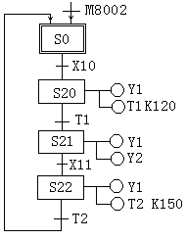
例4.2锅炉鼓风机和引风机的状态转移图设计。
要求在起动时，鼓风机比引风机晚12s起动，在停止时，引风机比鼓风机晚15s停止。 FX系列PLC的步进指令及其编程

Slide 16
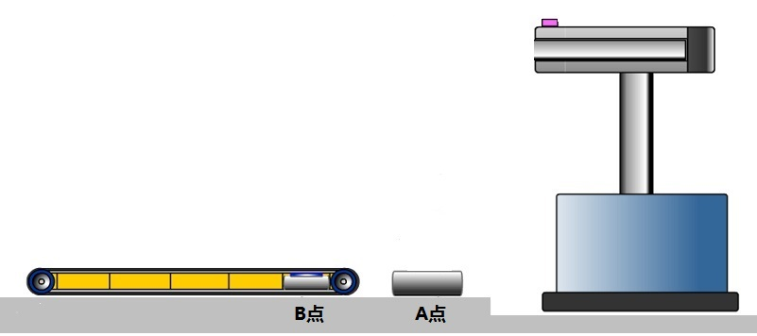



机械手示意图

Slide 17
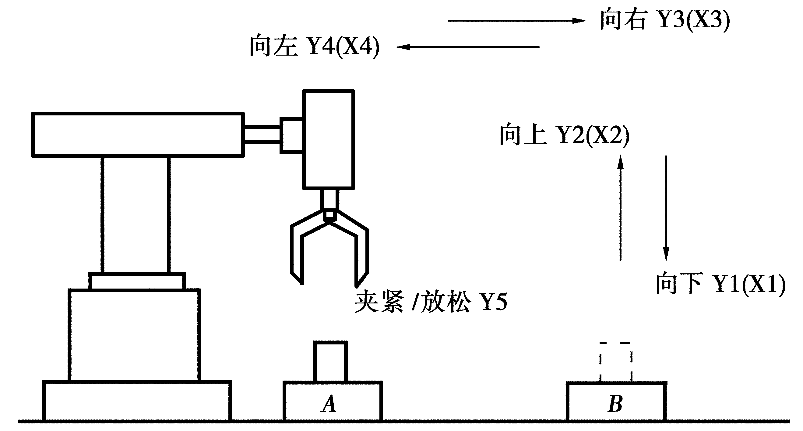
图3.55 机械手

Slide 18
8
4
7
5
1
3
6
2
机械手示意图

Slide 19
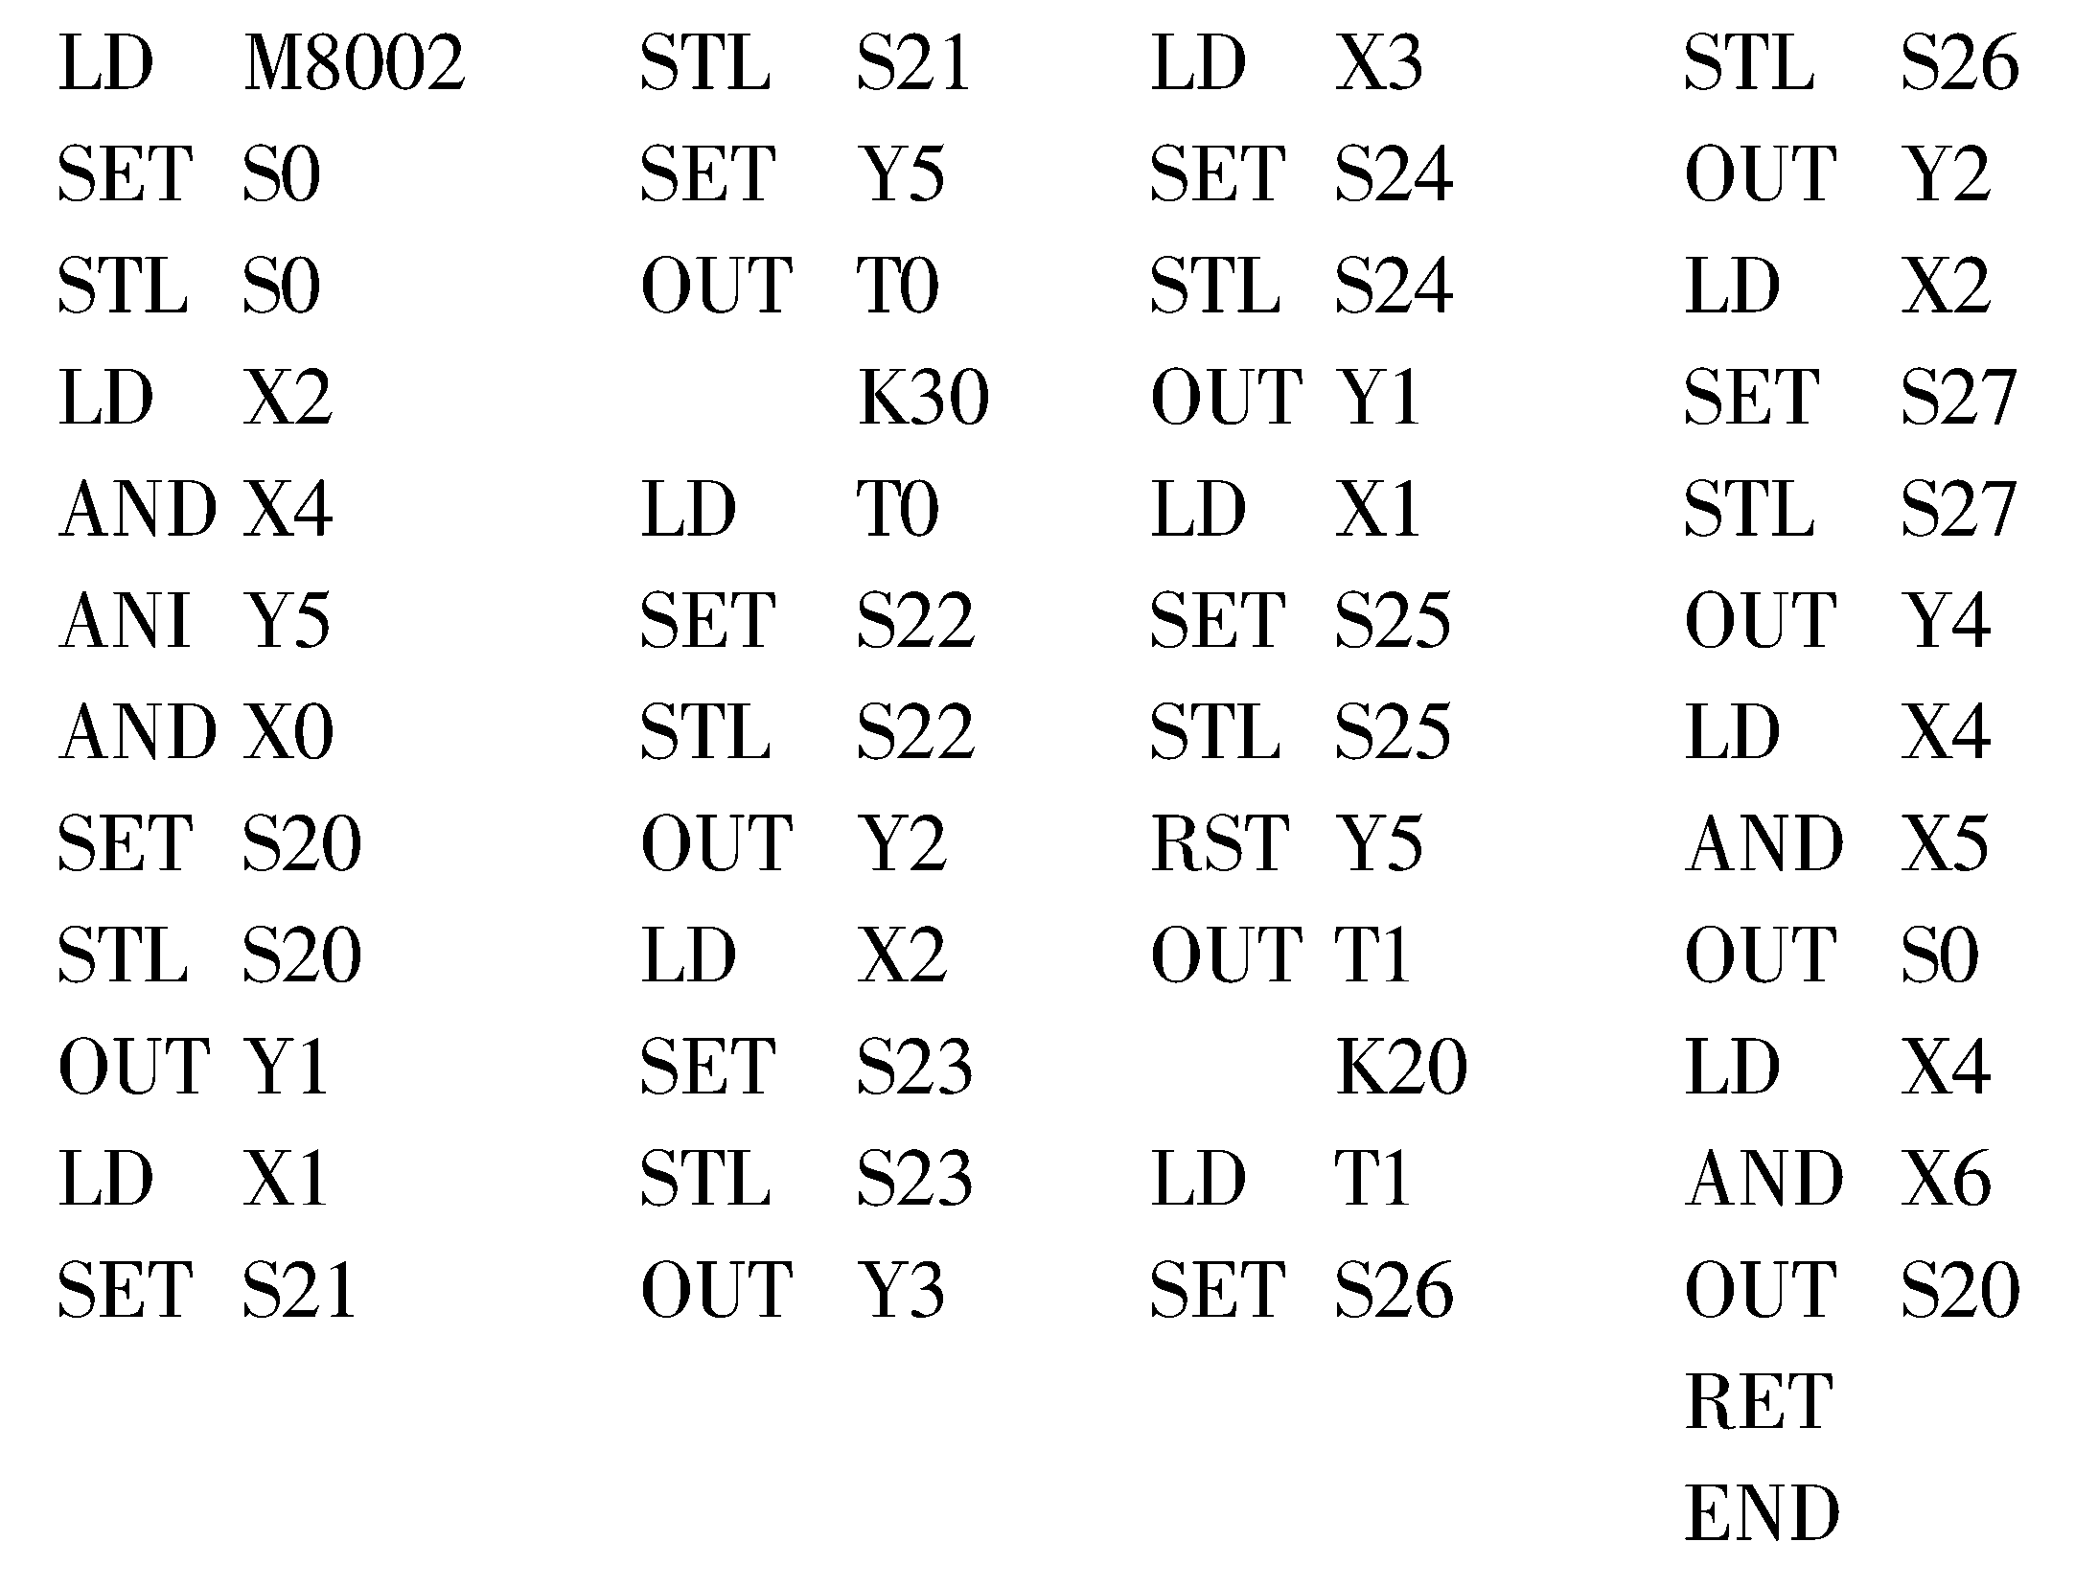
图3.57对应的指令表如下：

Slide 20
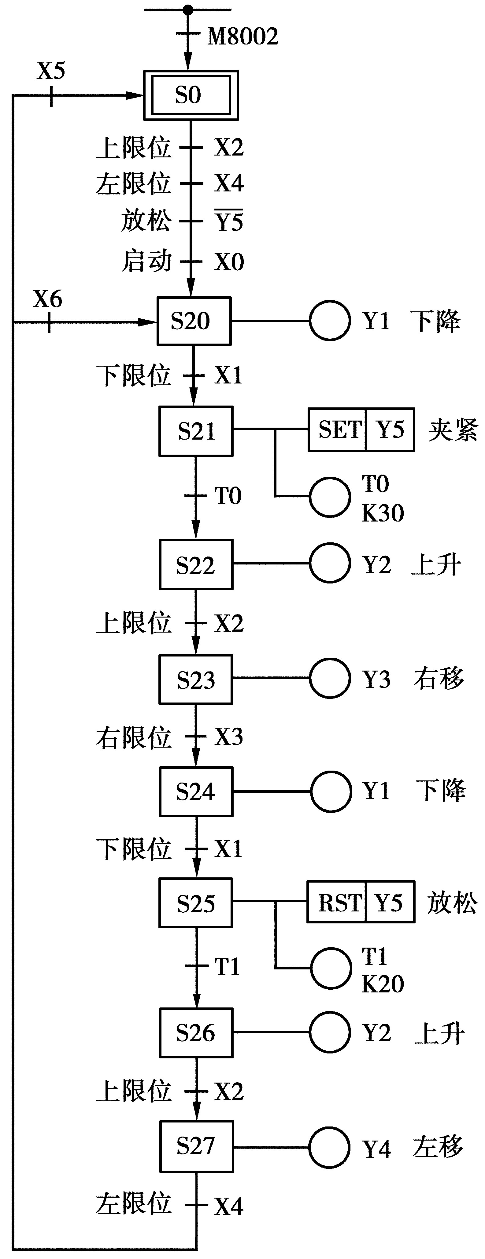
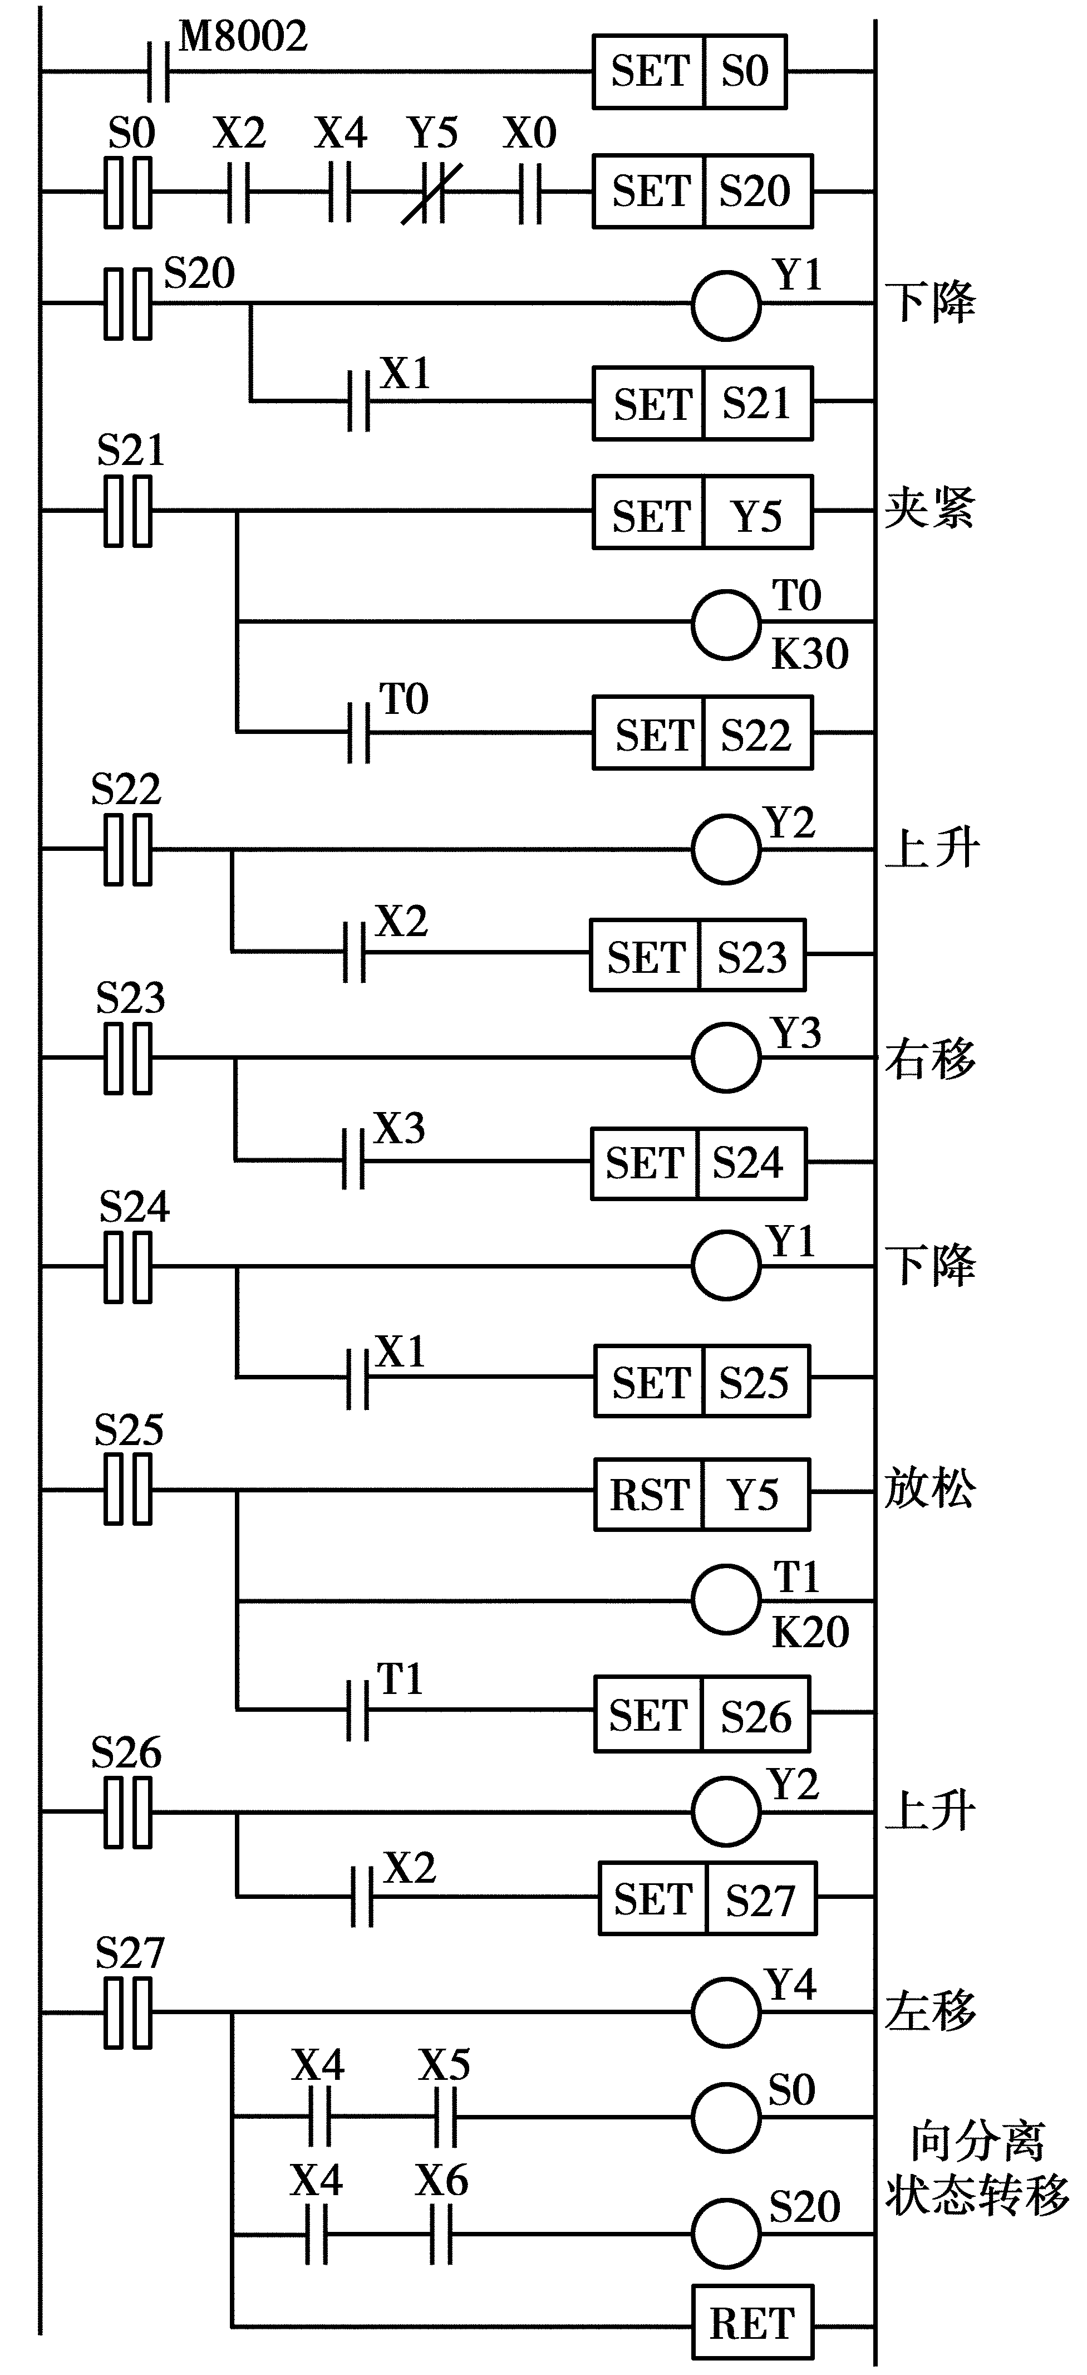
图3.56 状态转移图
图3.57 步进梯形图

Slide 21

填空题
1分
初始状态用双线框表示，通常用特殊辅助继电器[填空1] 的常开触点提供初始信号。
正常使用填空题需3.0以上版本雨课堂
作答

Slide 22
4.1.4 步进指令的编程要点
①状态也可作普通的辅助继电器使用。此时，其功能与辅助继电器一样，但作为辅助继电器使用时，不能提供步进接点（步进接点是可以产生一定步进动作的接点）。
②输出的驱动方法。STL内的母线一旦写入LD或LDI指令后，对不需要触点的线圈就不能再编程，如图3.58（a）所示。若要编程，需变换成图3.58（b）所示。

Slide 23
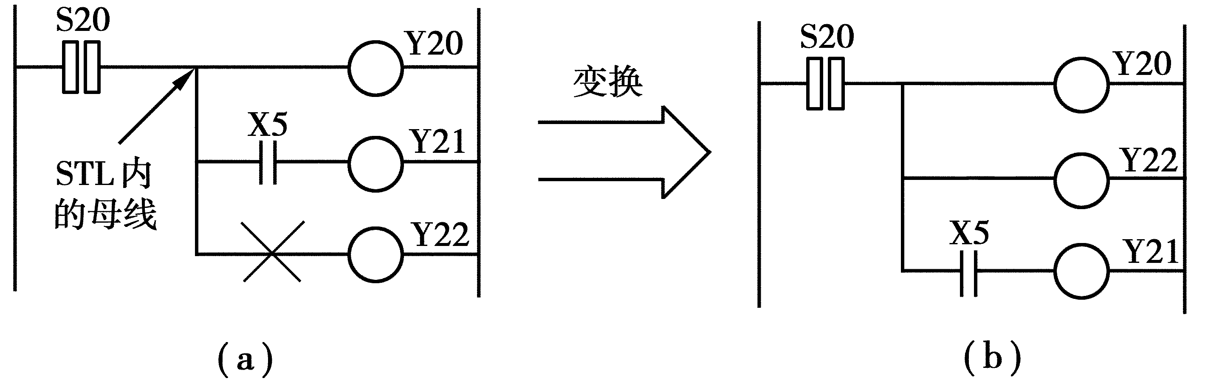
图3.58 输出的驱动方法
(a)Y22不能编程；(b)Y22可以编程

Slide 24
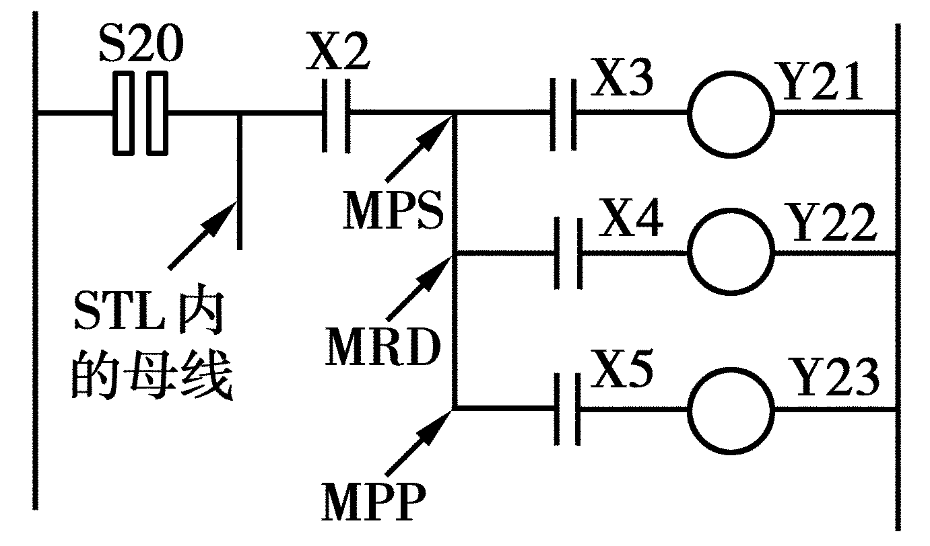
③栈指令的位置。不能在STL内的母线处直接使用栈指令（MPS/MRD/MPP），须在LD或LDI指令后使用栈指令，如图3.59所示。
图3.59 栈指令的位置

Slide 25
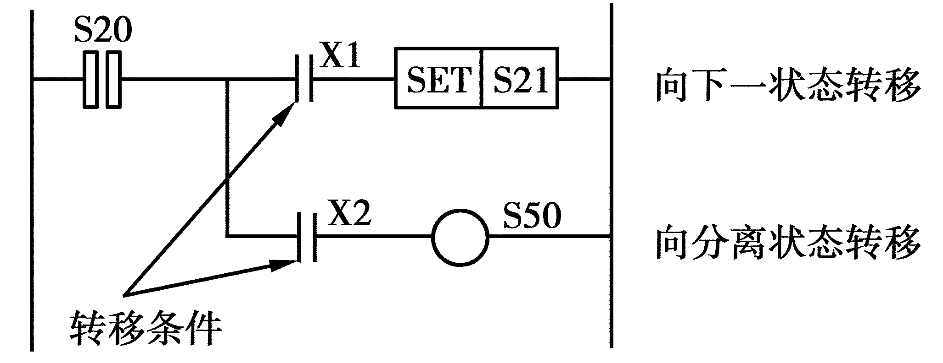
④状态的转移方法。对于STL指令后的状态（S），OUT指令和SET指令具有同样的功能，都将自动复位转移源和置位转移目标。但 OUT指令用于向分离状态转移，而SET指令用于向下一个状态转移，如图3.60所示。
图3.60 状态的转移方法

Slide 26
⑤在不同的步进段，允许有重号的输出（注意：状态号不能重复使用）。如图3.61（a）所示，与图3.61（b）等效。
⑥在不相邻的步进段，允许使用同一地址编号的定时器（注意：在相邻的步进段不能使用），如图3.61所示。故对于一般的时间顺序控制，只需2~3个定时器即可。

Slide 27
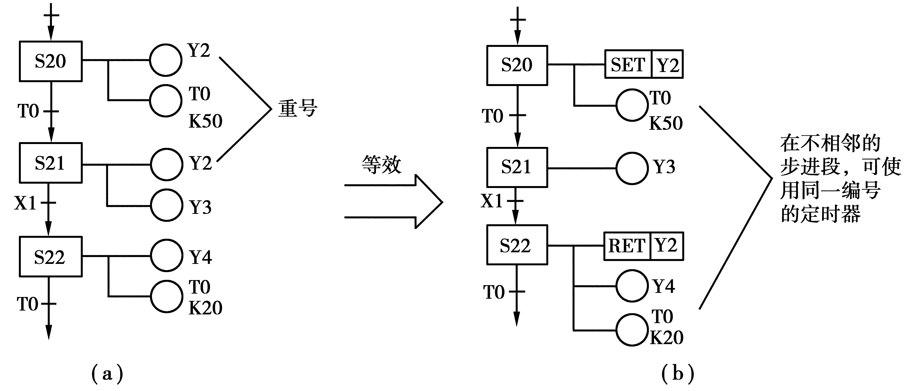
图3.61 重复输出和定时器

Slide 28
⑦状态转移时，若需要保持某一个输出，可以采用置位指令SET，当该输出不需要再保持时，可采用复位指令RST。如图3.57和图3.61所示。
⑧初始状态用双线框表示，通常用特殊辅助继电器M8002的常开触点提供初始信号，如图3.56所示。其作用是为启动做好准备，防止运行中的误操作引起的再次启动。

Slide 29
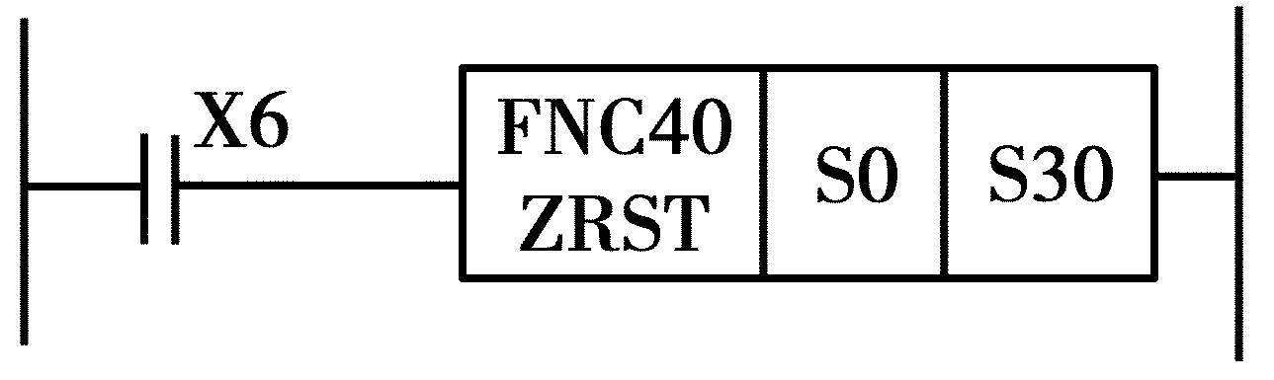
⑨采用应用指令FNC40（ZRST）进行状态的区间复位。例如，图3.62用于将S0~S30之间的31点状态同时复位。
图3.62 状态的区间复位

Slide 30
4.1.5 多流程步进控制
前面介绍的步进过程只有一个分支，为单流程结构。多流程步进过程是具有两个以上的顺序动作的控制，其状态转移图具有两条以上的分支，按结构的不同多流程可分为以下3种：
（1）选择分支与汇合
从多个分支中选择执行某一条分支流程。其特点是在同一时刻只允许选择一条分支，即不能同时转移到几条分支，其状态转移图如图3.63（a）所示。

Slide 31
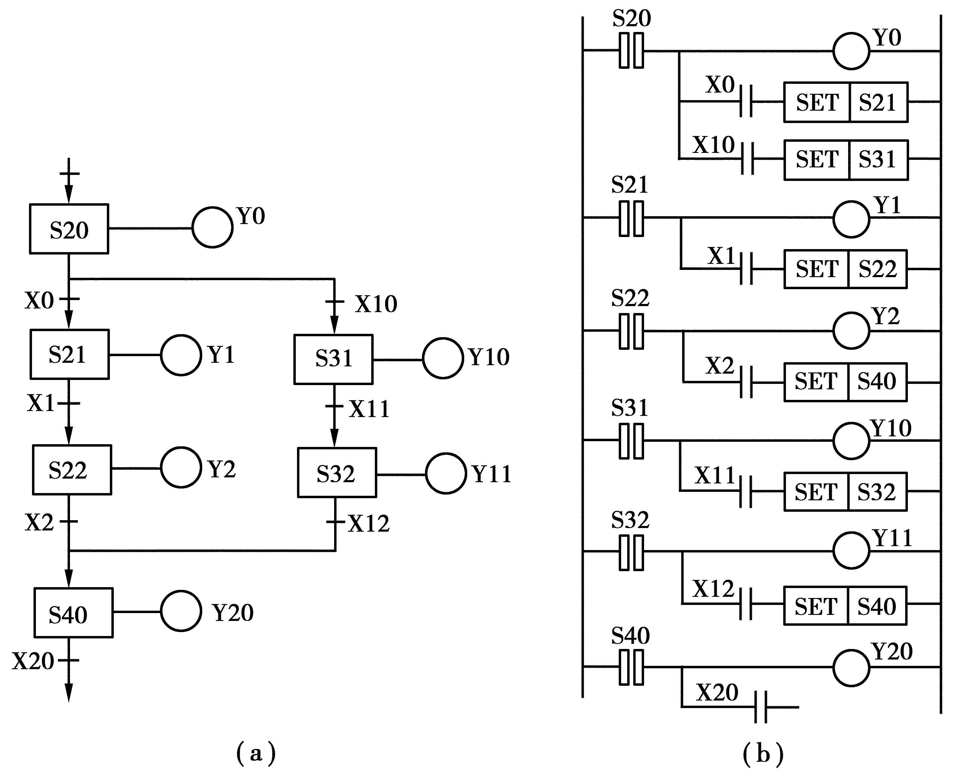
图3.63 选择分支与汇合
(a)状态转移图；(b)步进梯形图

Slide 32
（2）并行分支与汇合
当转移条件满足时，同时执行几个分支，当所有的分支都执行结束后，若转移条件满足，再转向汇合状态，如图3.64所示。

Slide 33
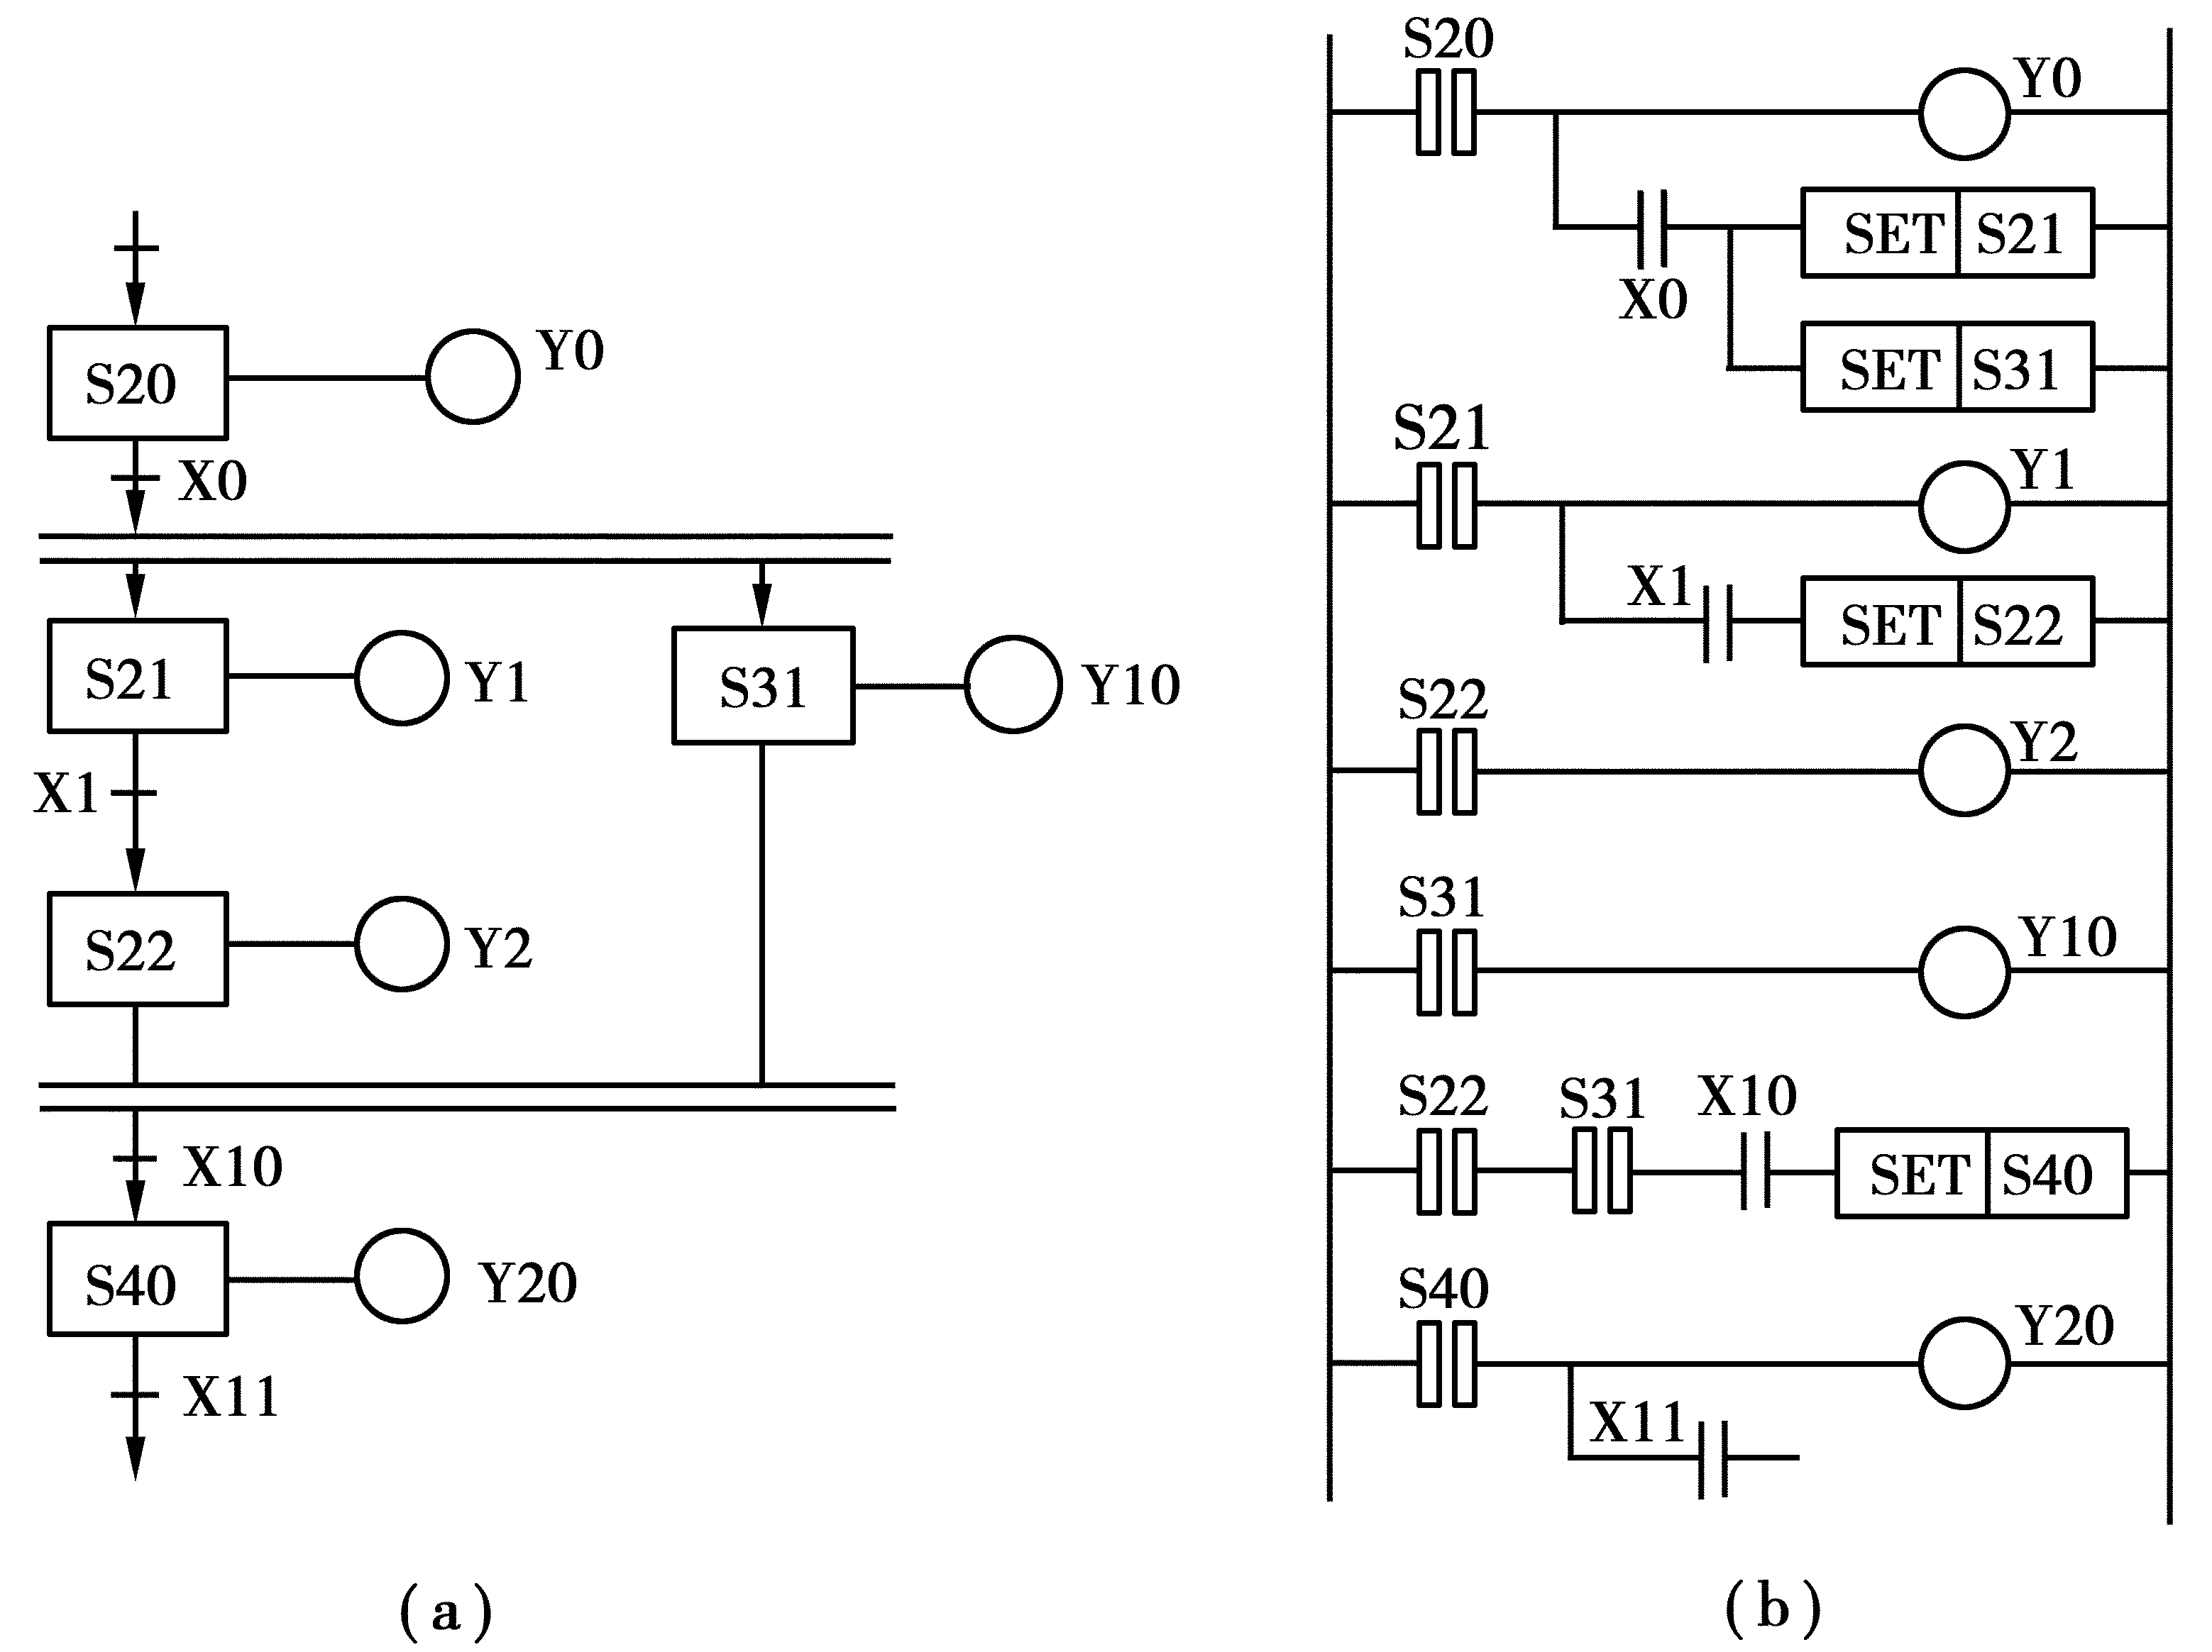
图3.64 并联分支与汇合
(a)状态转移图；(b)步进梯形图

Slide 34
（3）跳转与循环
当转移条件满足时，程序可跳过几个状态继续执行以后的程序，实现跳转操作；也可再次执行已执行过的程序，实现循环操作；还可由一个程序流跳到另一个程序流（向流程外跳转），如图3.65所示。

Slide 35
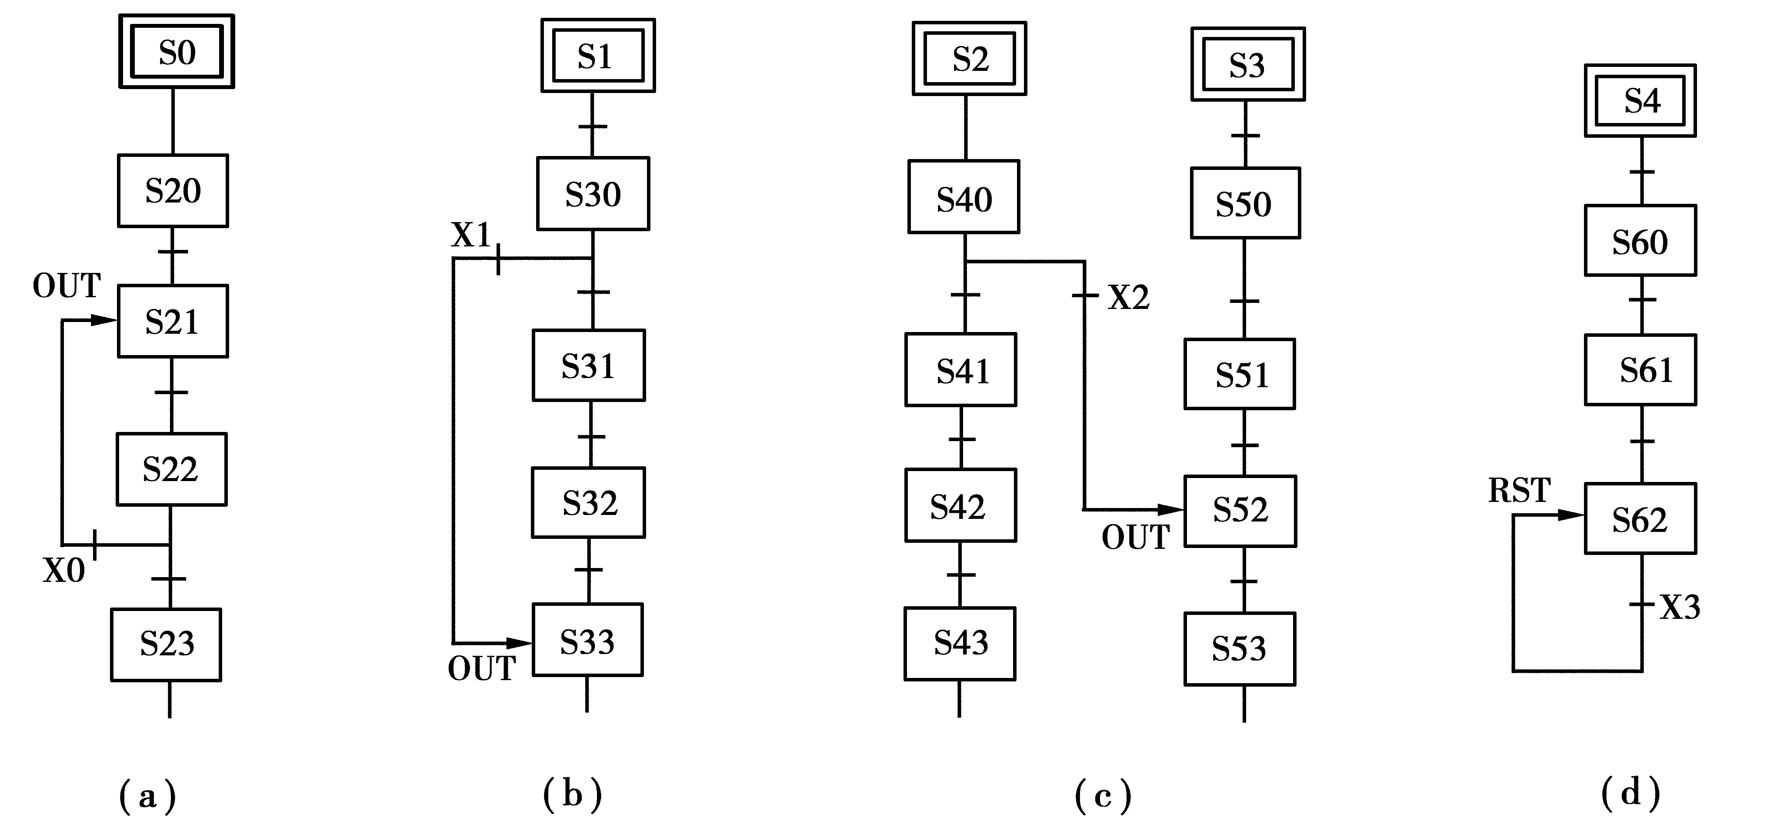
图3.65 跳转与循环
(a)循环；(b)跳转；
(c)向流程外跳转；(d)自复位

Slide 36
4.2 步进控制的应用举例
（1）花样喷水控制
某花样喷水PLC控制系统的I/O接线图如图3.66所示。其运行方式有以下几种：
①单周期运行（X1接通）：按下启动按钮X0，则输出按照Y0、Y1、Y2、Y3、Y4的顺序动作，并返回到待机状态，用1s定时器依次切换各输出。

Slide 37
②连续运行方式（X2接通）：重复Y1~Y4的动作。
③单步运行（X3接通）：每按一次启动按钮X0，只走一步。
根据上述多操作方式的要求，设计其状态转移图如图3.67所示。

Slide 38
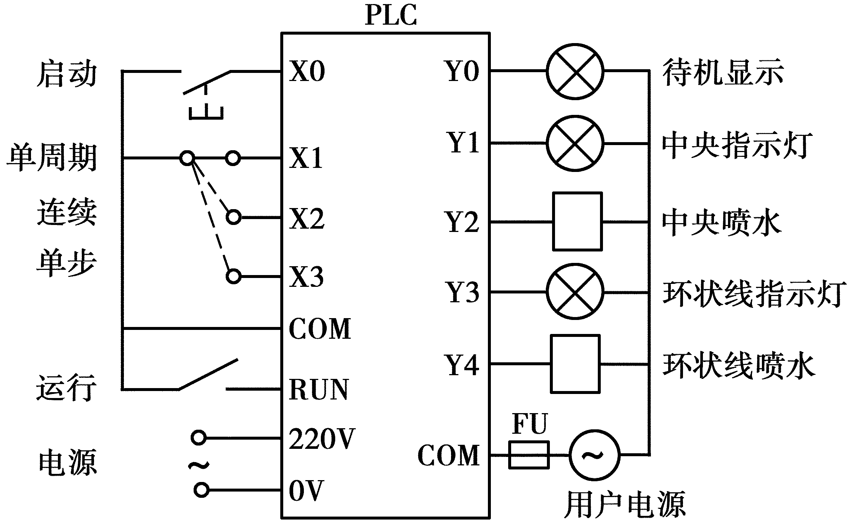
图3.66 I/O接线图

Slide 39
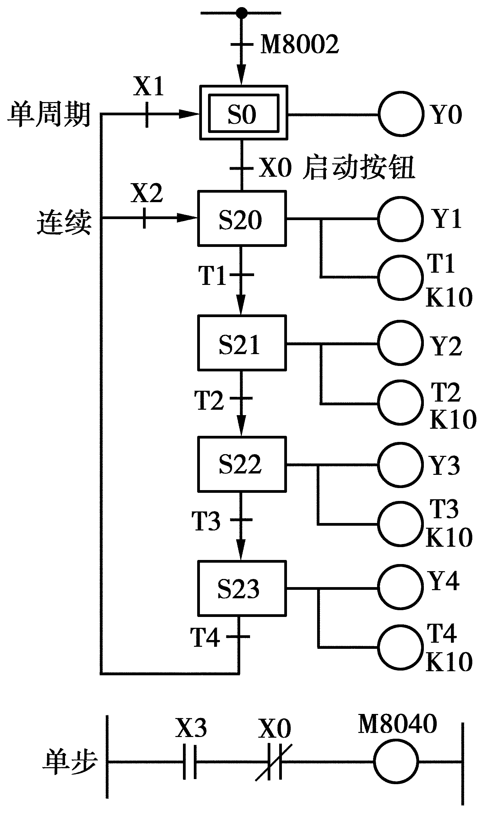
图3.67 状态转移图

Slide 40
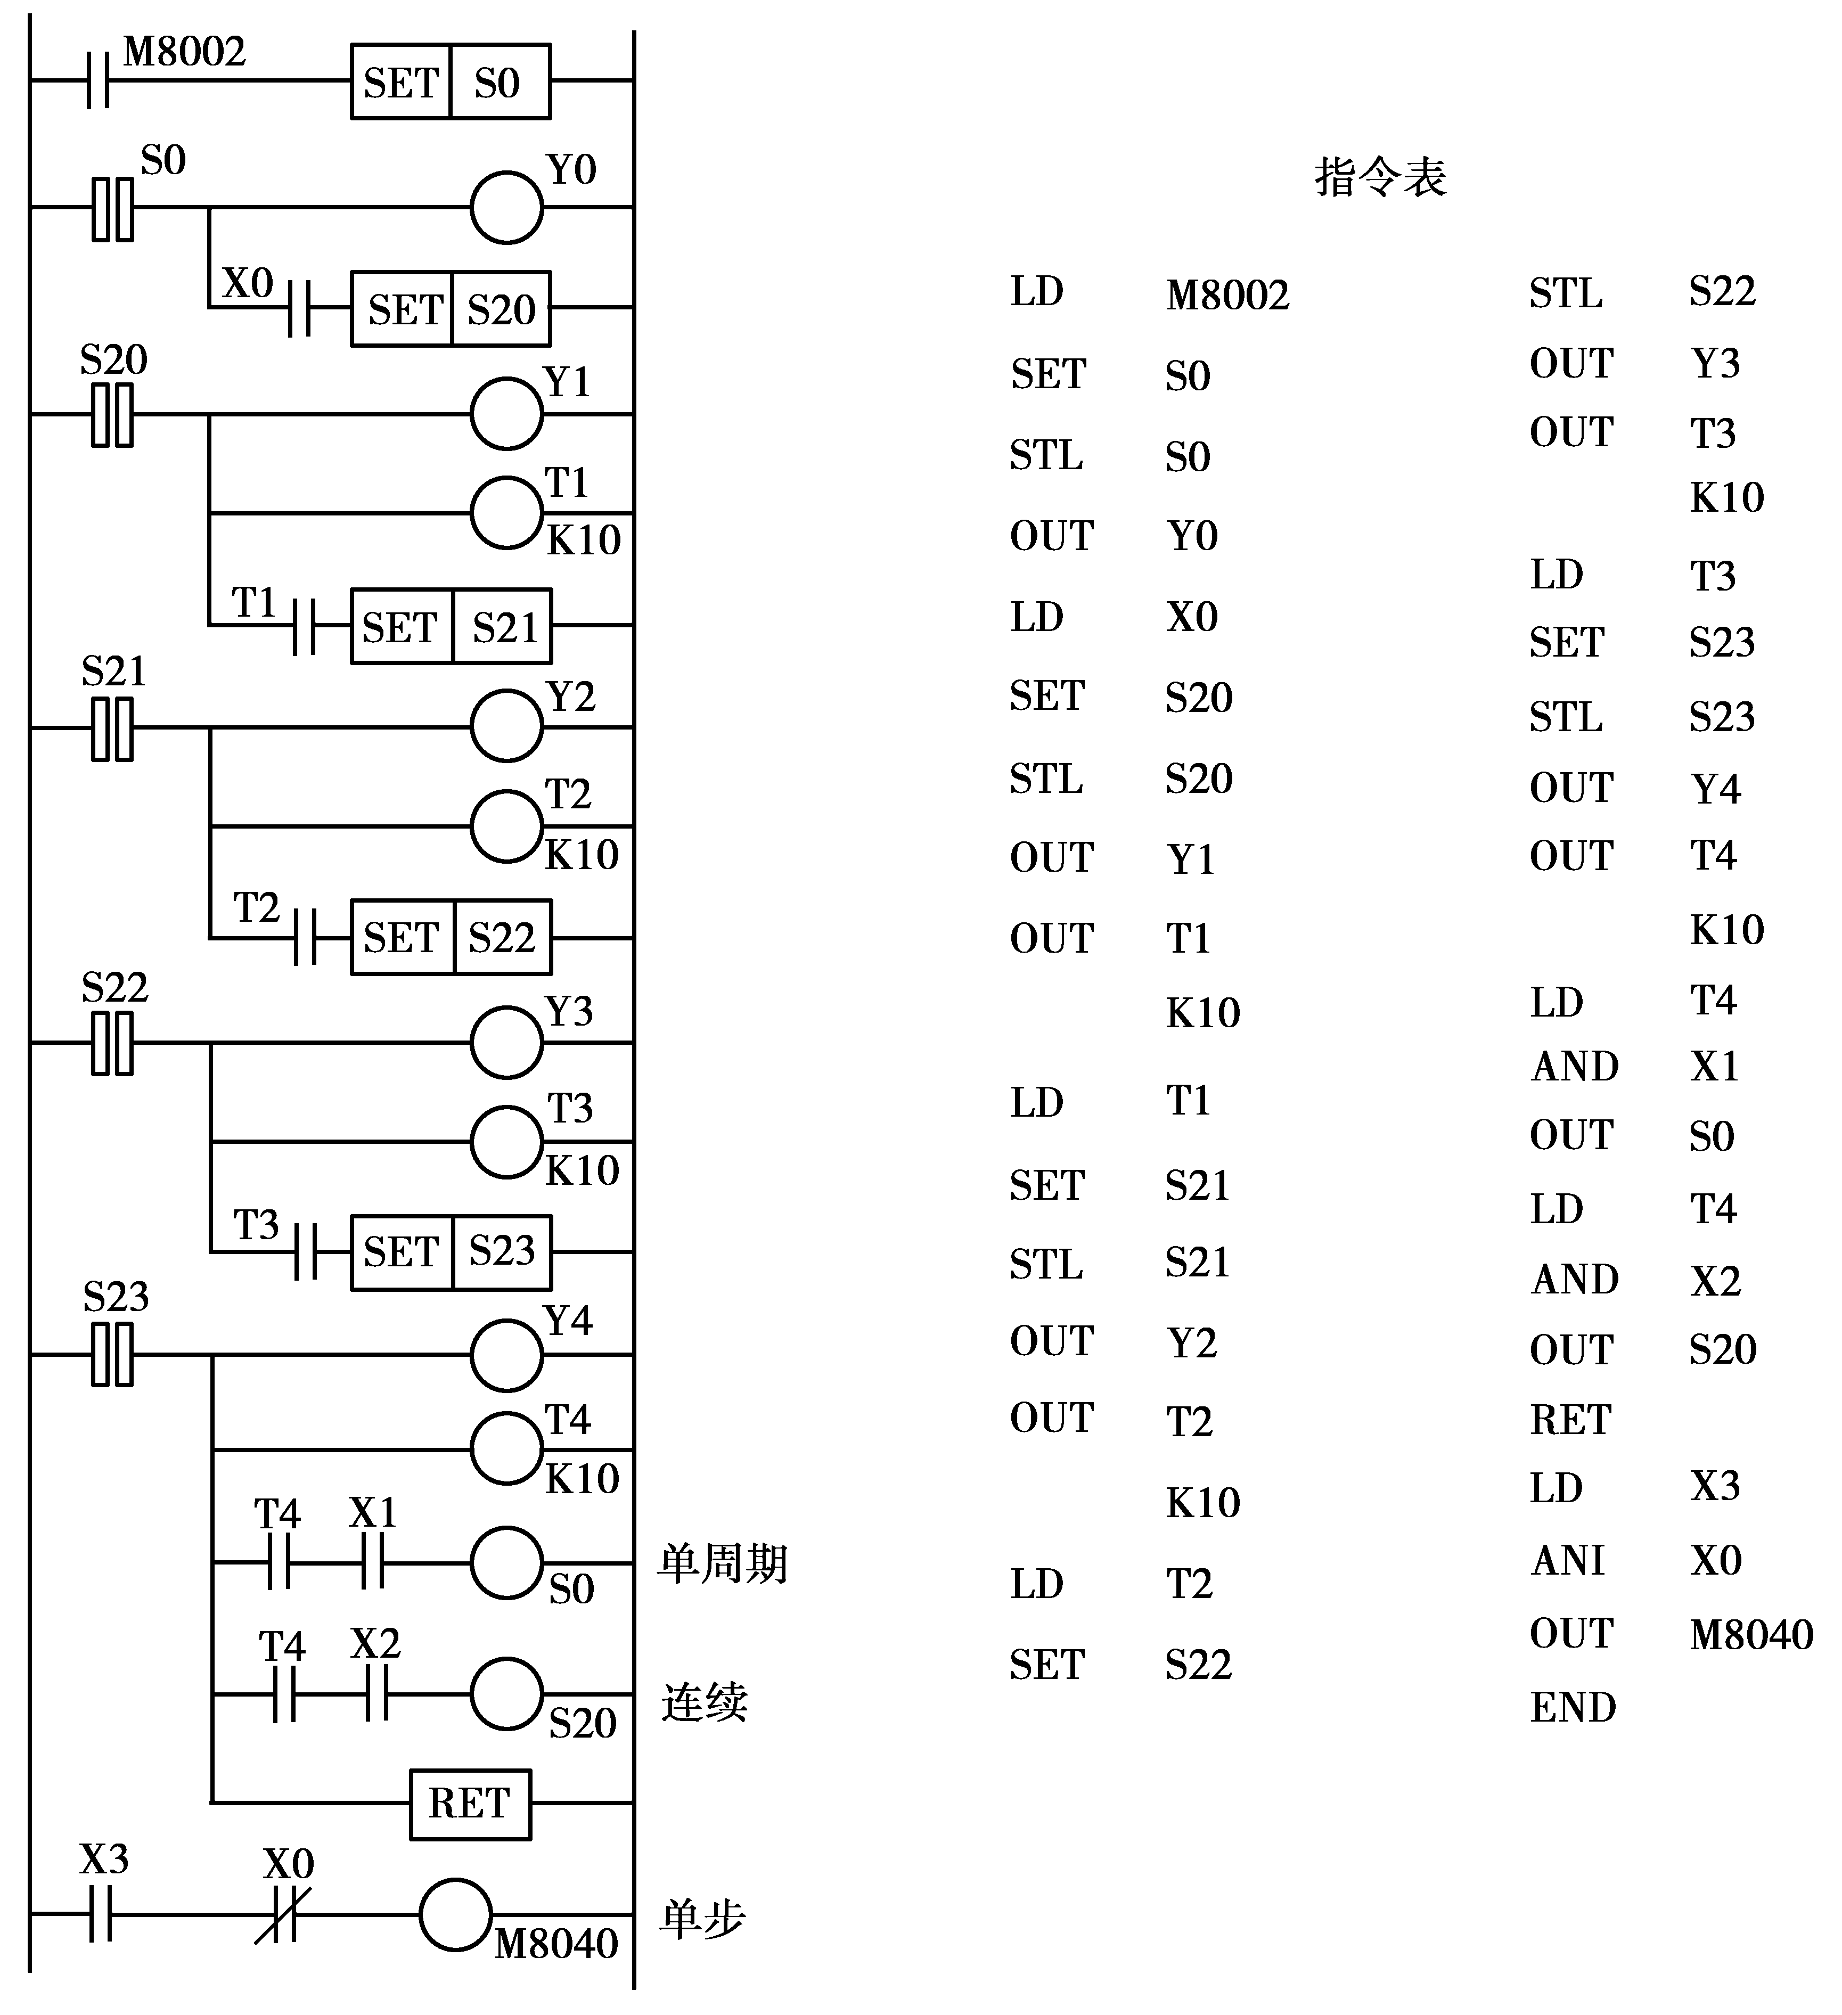
图3.68 梯形图及指令表

Slide 41
（2）多台电机的顺序启停控制
三台电机M1~M3的接触器KM1~KM3分别接在PLC的三个输出端子Y1~Y3上，电机的启动按钮和停止按钮分别接在PLC的输入X0和X1上。
当按下启动按钮X0时，要求按M1~M3的顺序启动，即当M1启动2s后M2才启动，当M2启动3s后M3才启动。当按下停止按钮X1时，要求按M3~M1的顺序停止，即当M3停止3s后M2才停止，当M2停止2s后M1才停止。

Slide 42
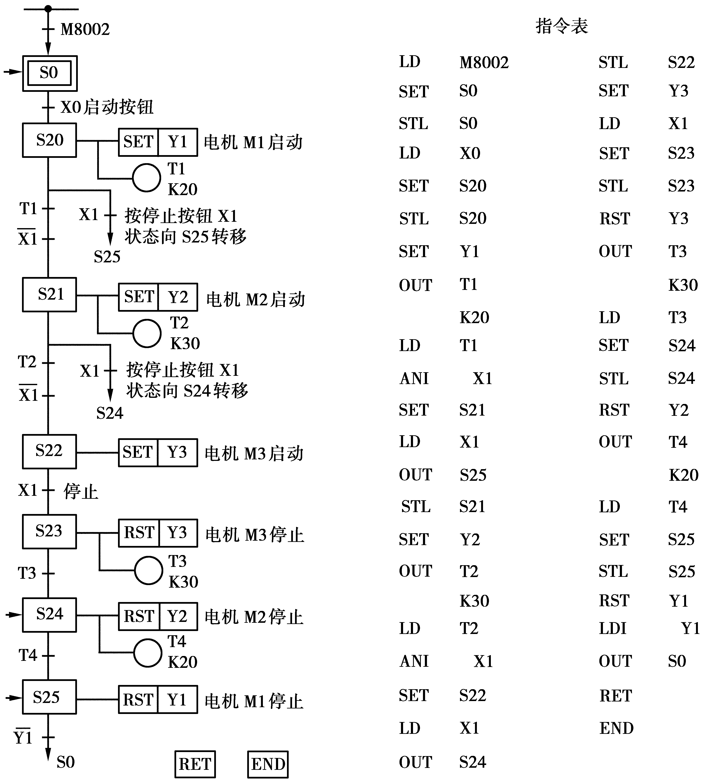
图3.69 实现
多台电机顺序
启停的状态转
移图及指令表

Slide 43
（3）十字路口交通灯控制
在本章的第5节曾经介绍过用基本逻辑指令实现十字路口交通灯的PLC控制，其动作过程和梯形图分别如图3.53和图3.54所示，现将此交通灯的动作过程改为用步进指令来实现，其状态转移图和梯形图分别如图3.70和图3.71所示。其中，X0为启停开关，当X0为ON时，交通灯开始工作；X0为OFF时，停止工作。

Slide 44
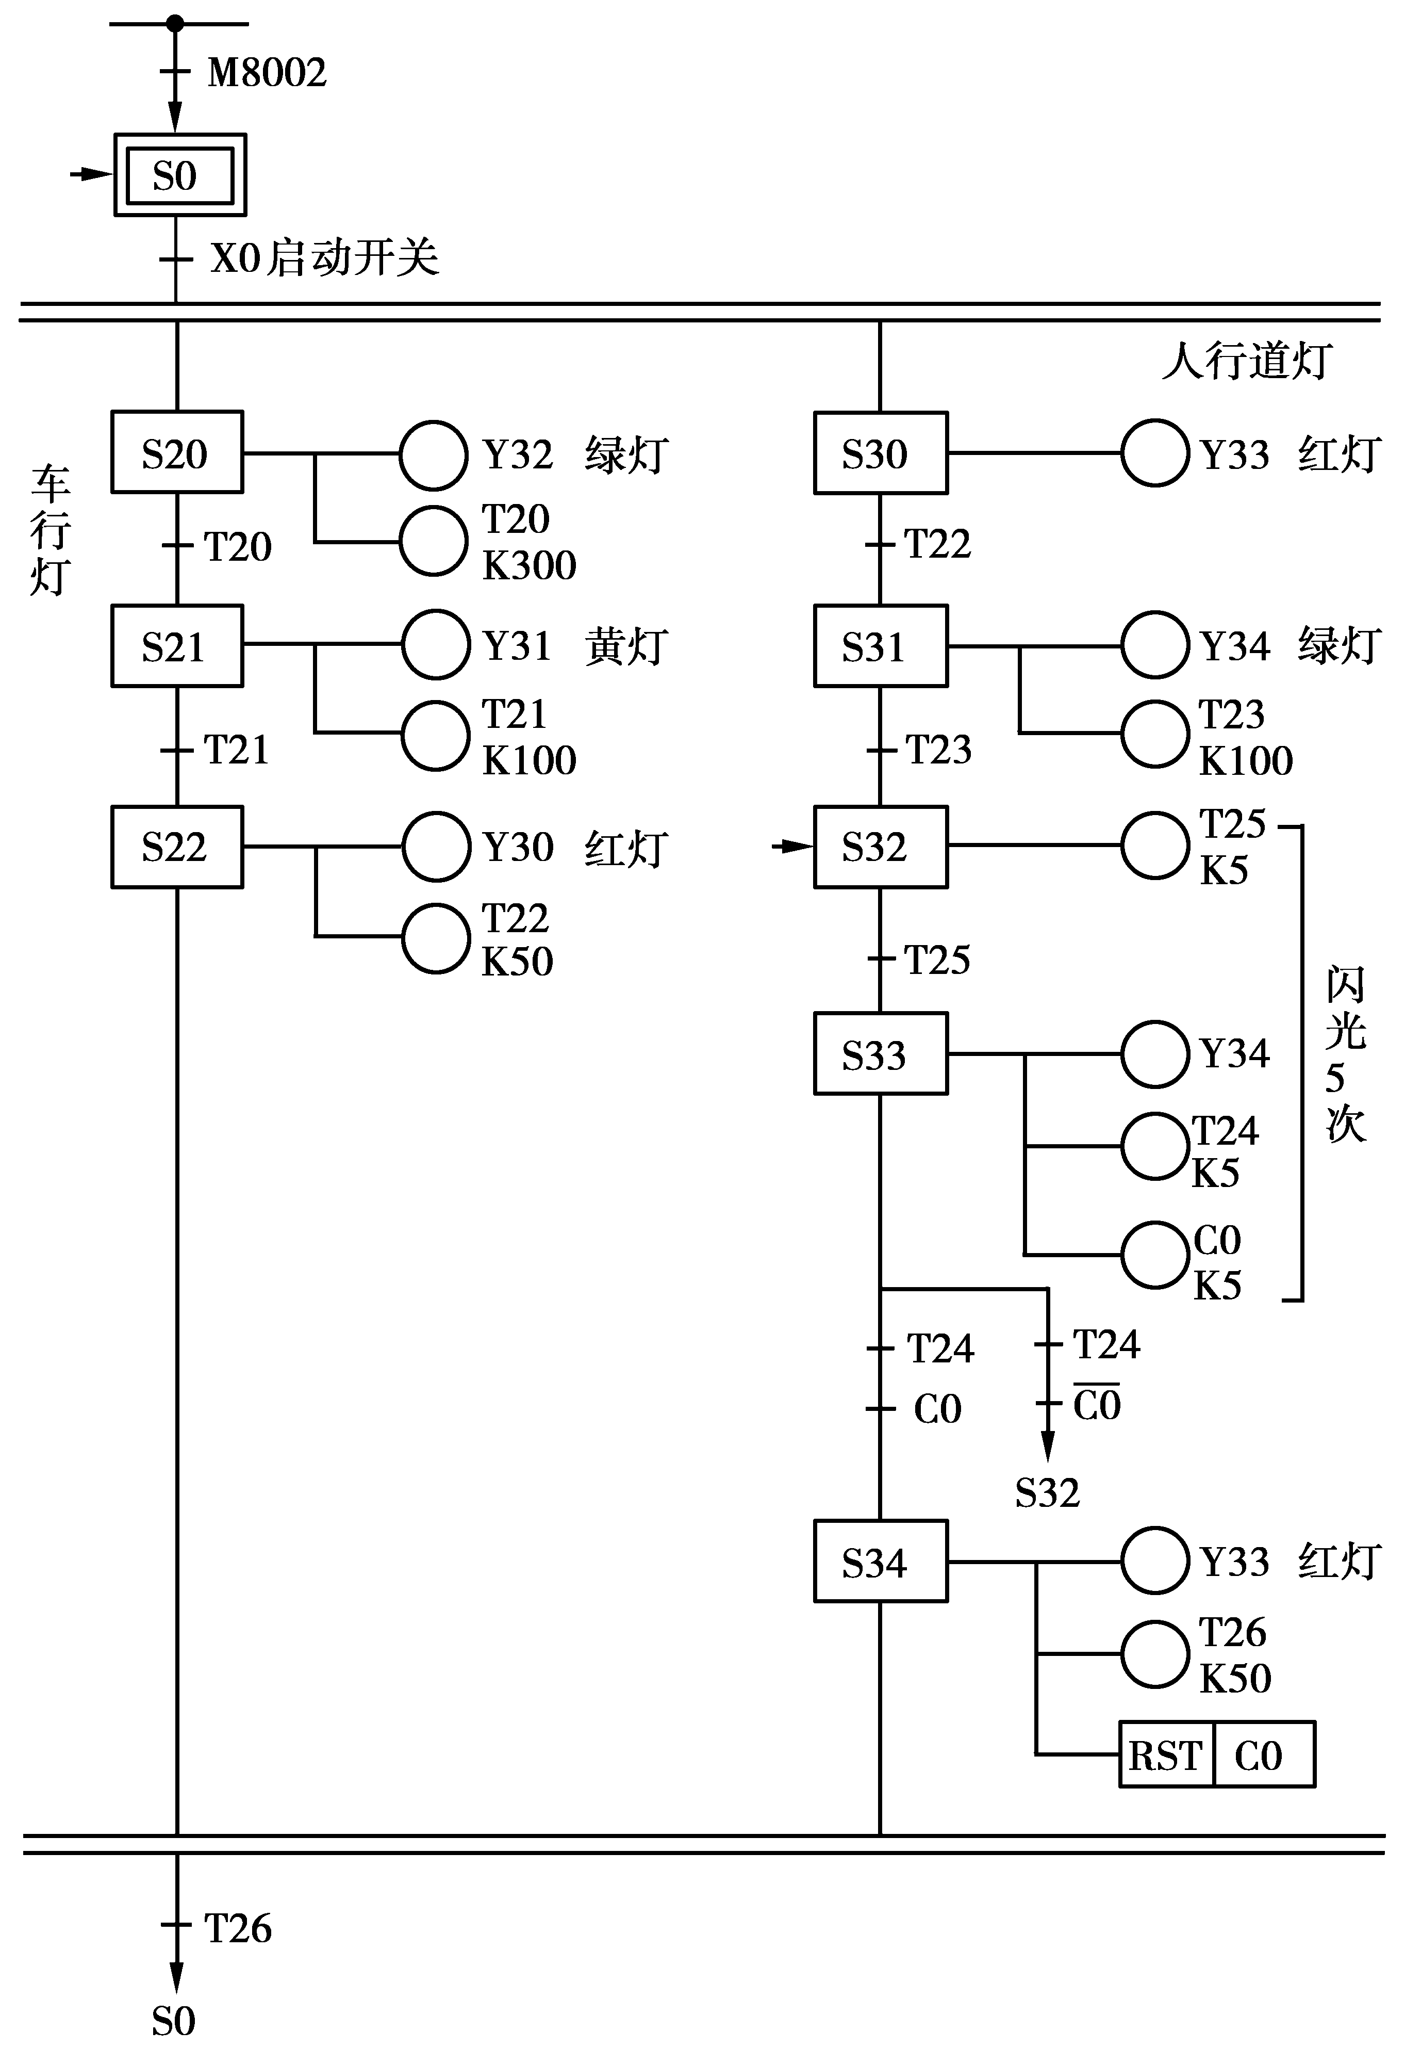
图3.70 状态转移图

Slide 45
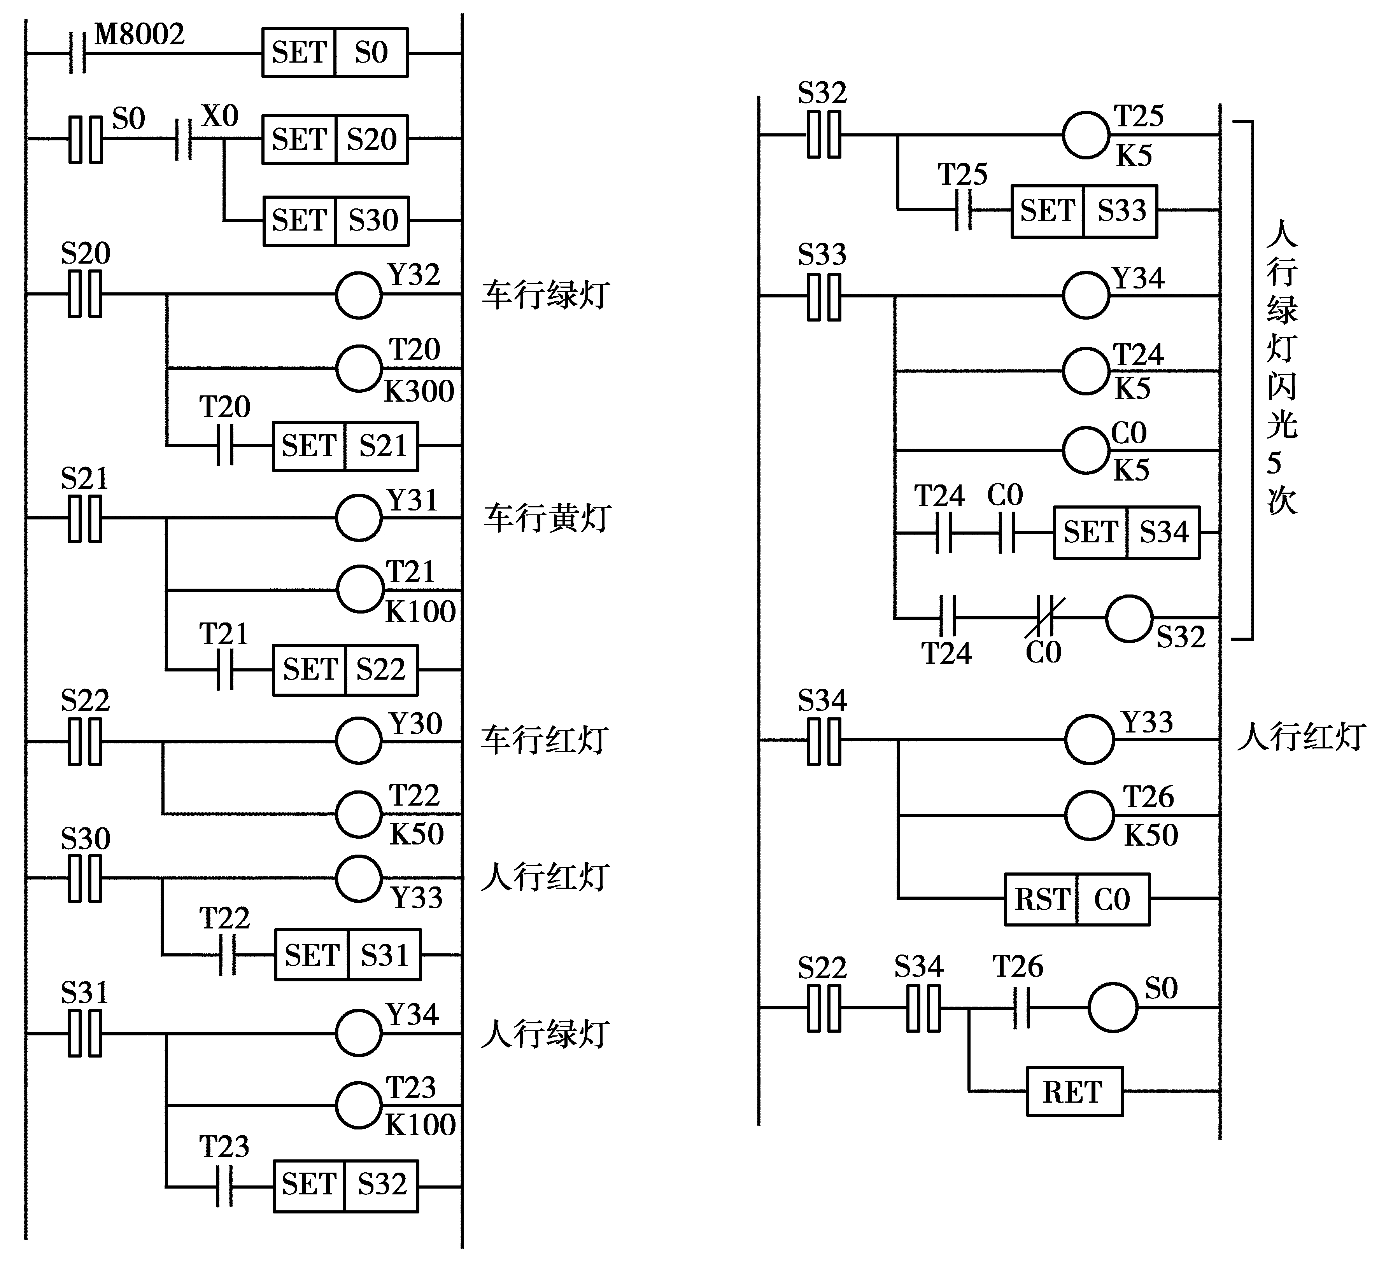
图3.71 梯形图

Slide 46
（4）大小球的选择传送控制
使用输送机分检大、小球的装置如图3.72所示。图中，左上方为原点，LS1~LS5分别为左、下、上、小球位置和大球位置的限位开关，LS1~LS5 分别接在PLC的X1~X5输入端子上。Y0接吸放球的电磁铁，Y1~Y4分别接下降、上升、右行、左行电磁阀，Y7接原点指示灯，其输入/输出接线图如图3.73所示。状态转移图如图3.74所示。

Slide 47
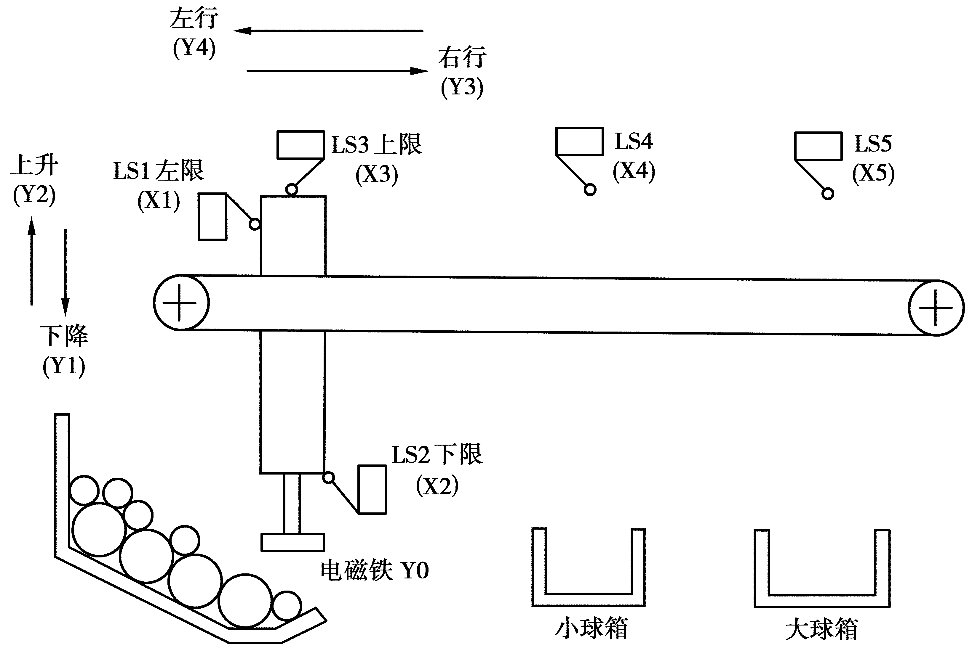
图3.72 分检大、小球的装置

Slide 48
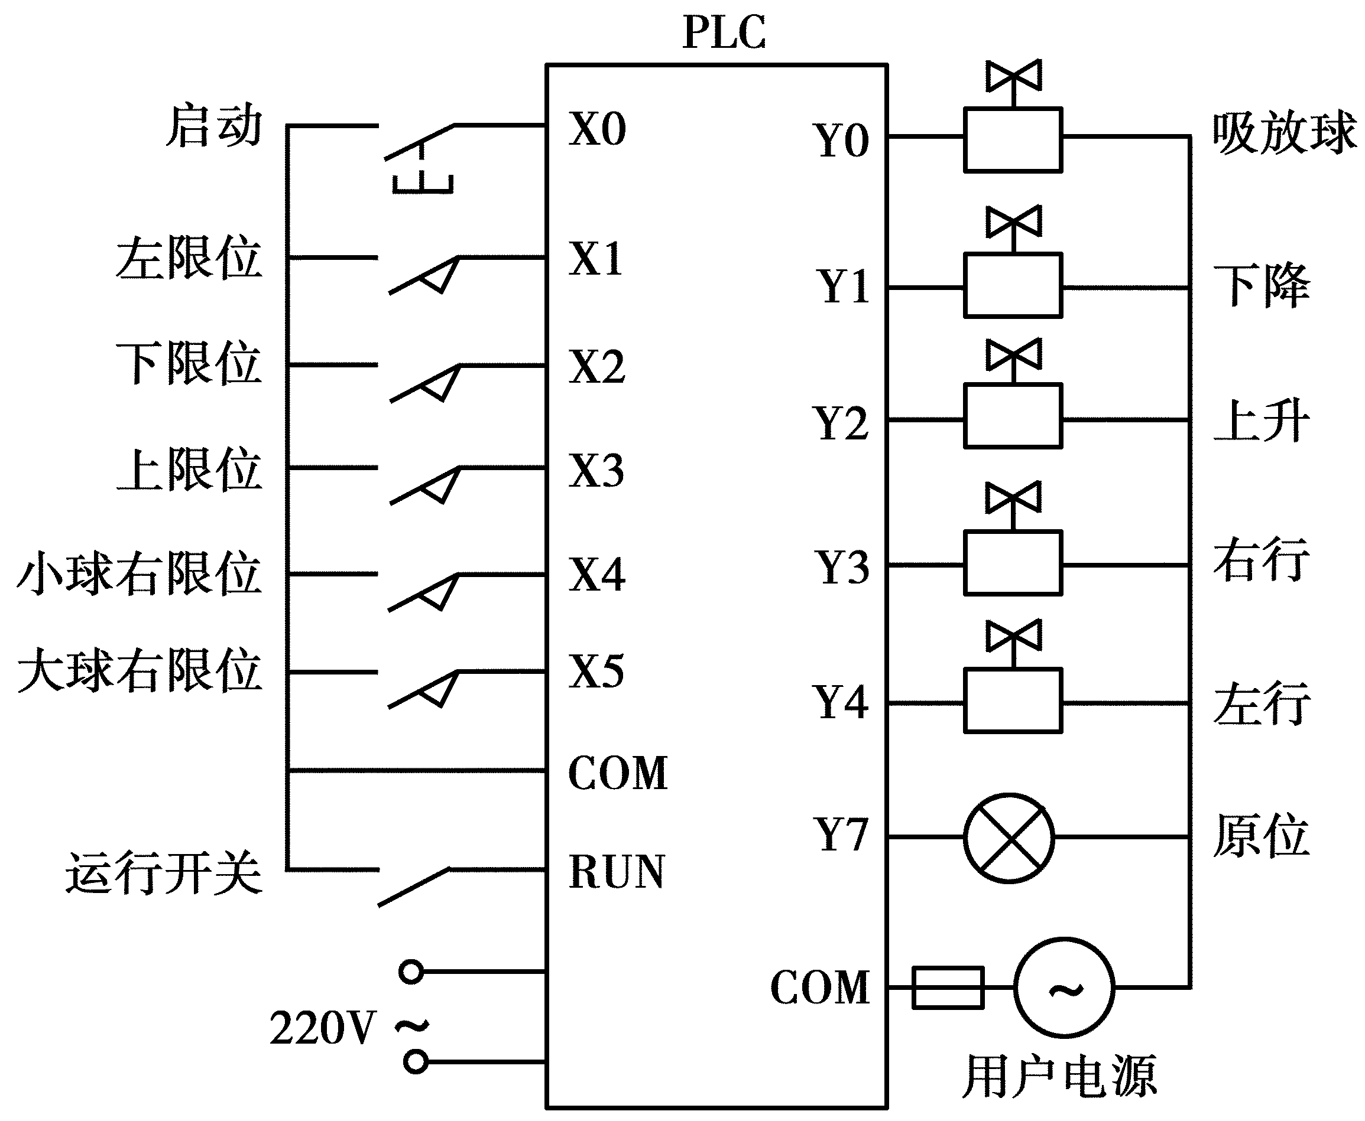
图3.73 PLC的输入/输出接线图

Slide 49
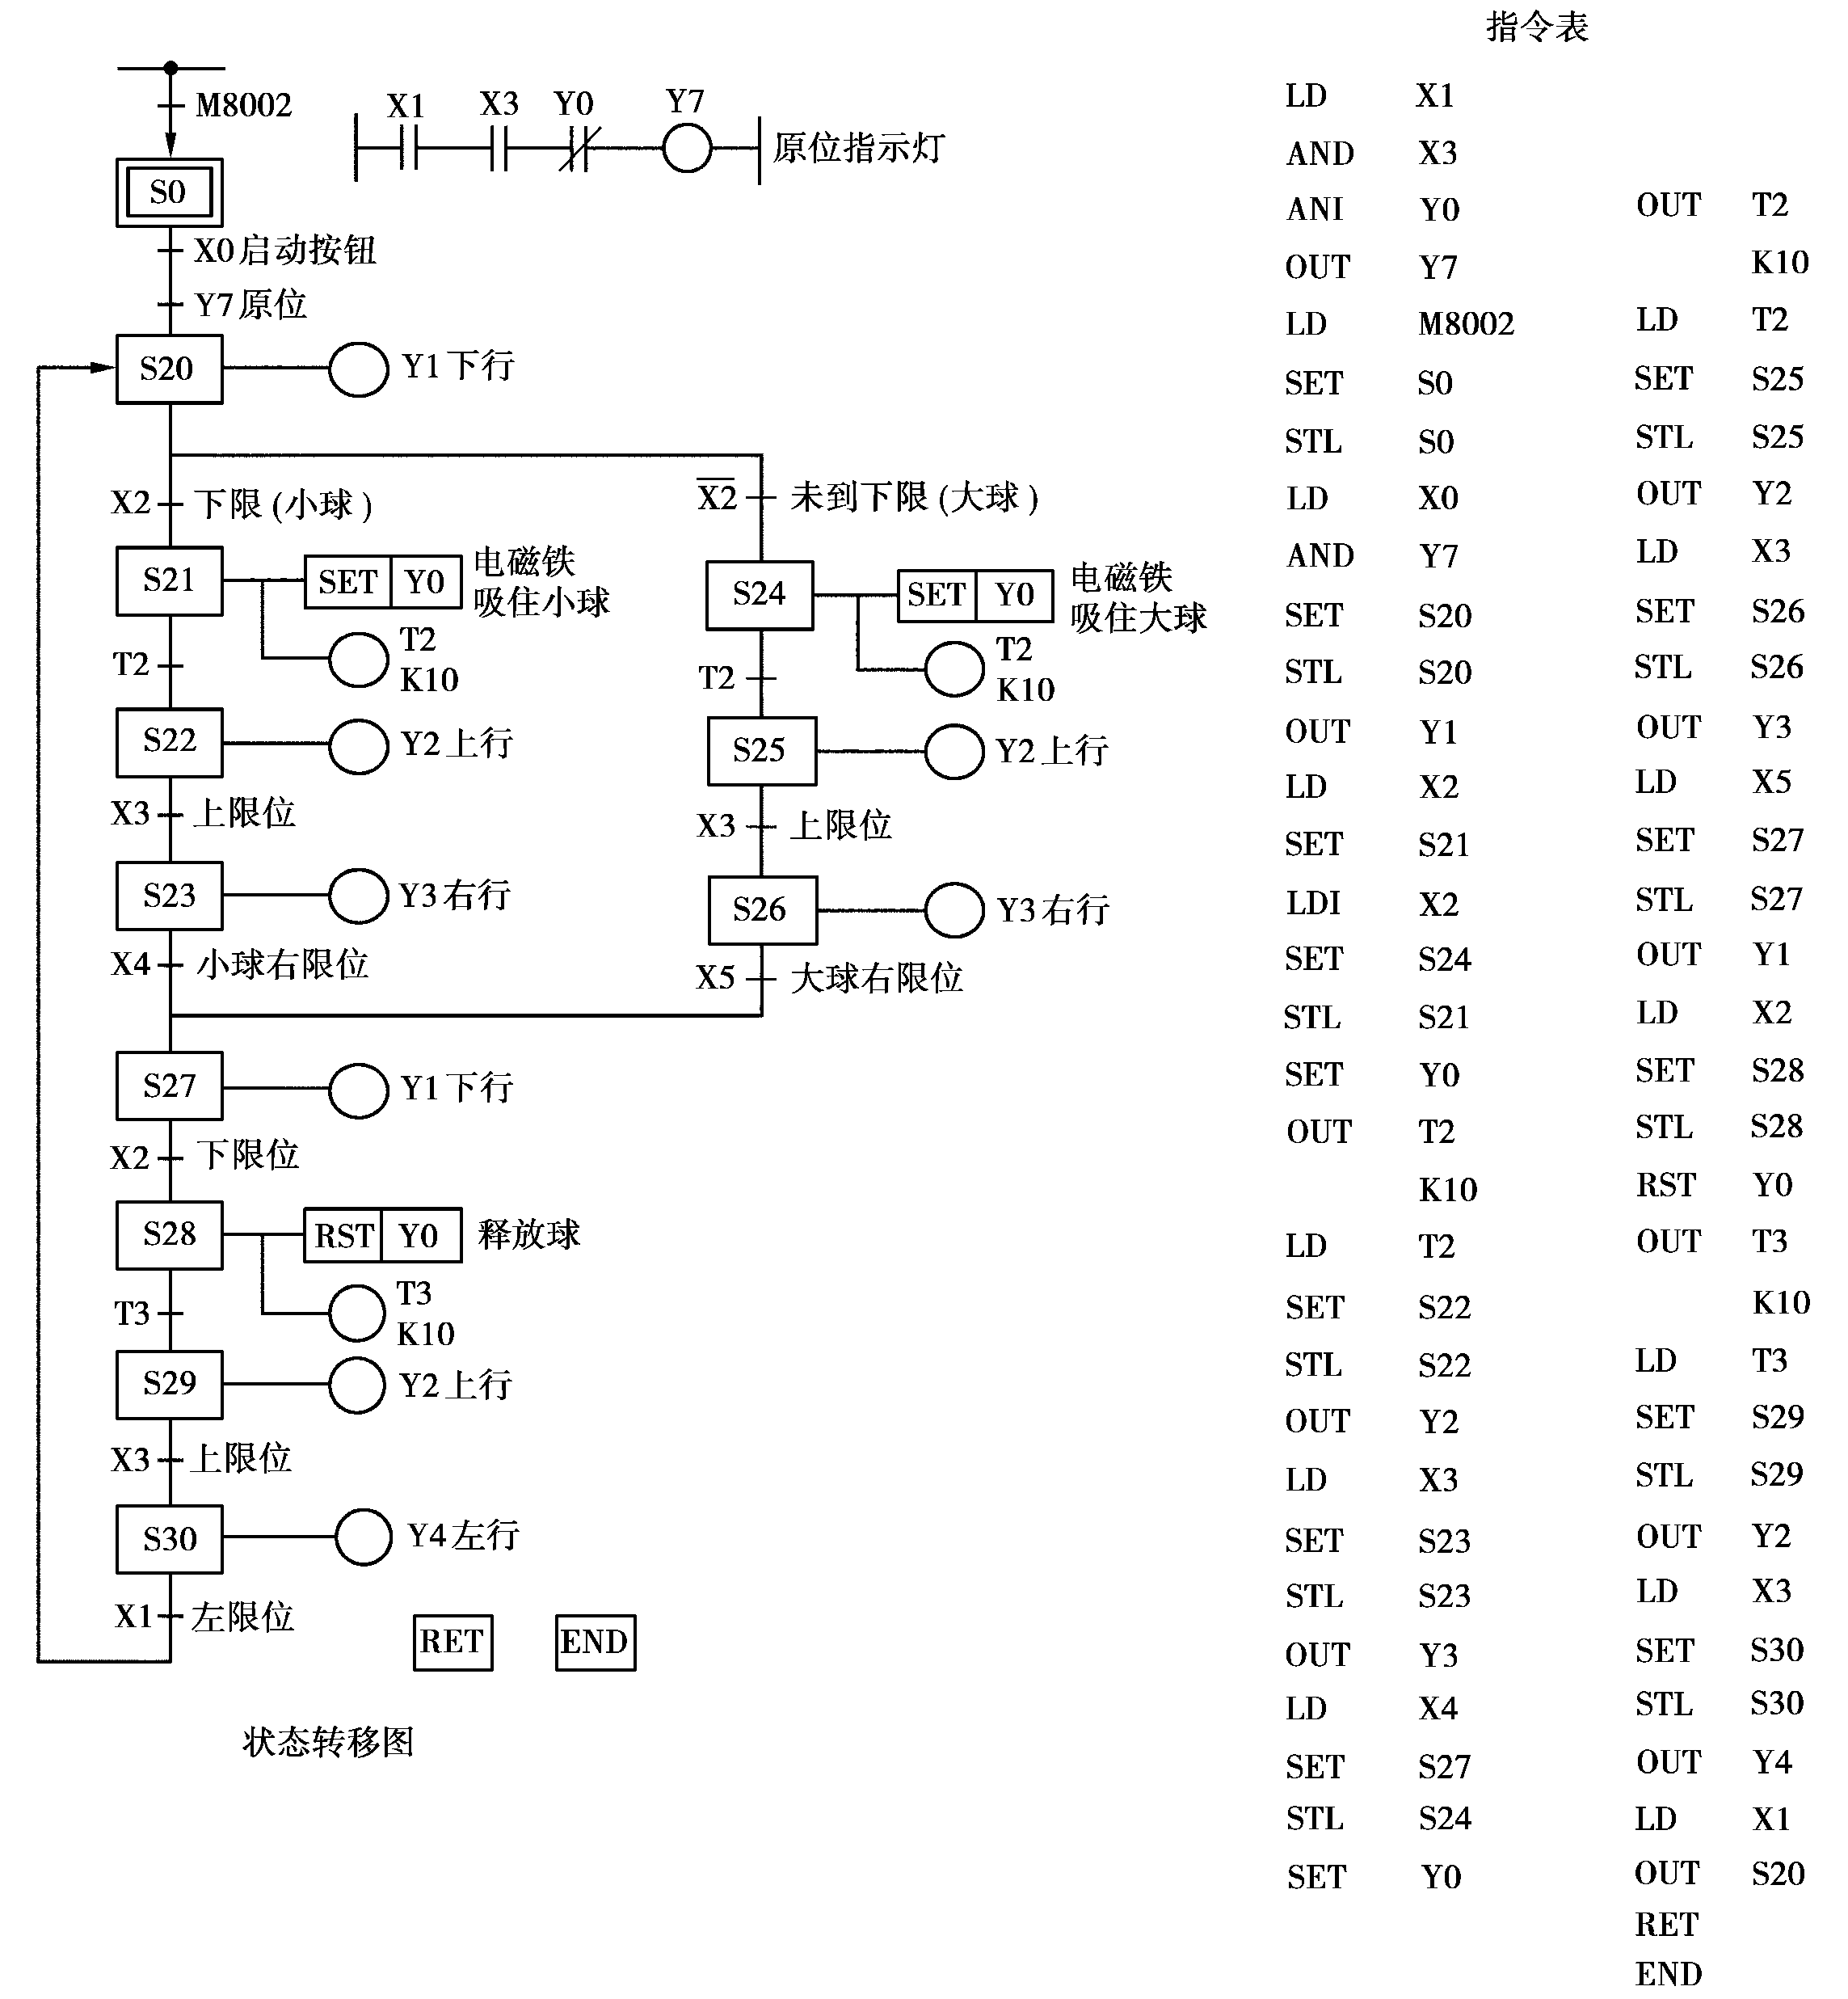
图3.74 状
态转移图及
指令表

